Slide 2
Evolution is not a real Science

Slide 3
الرد على ادلة قدم عمر الأرض وأثبات صدق ما قاله الكتاب المقدس لفظيا

Slide 4
أولا المقياس الاشعاعي

Slide 5
تاريخ المقياس الاشعاعي
بعد ظهور فرضية التطور ومطلوب اثبات وجود وقت لحدوثها كان الهدف الأساسي في نهاية القرن التاسع عشر بداية القرن العشرين هو اختراع أو إيجاد أي مقياس ومعدل لإثبات قدم عمر الأرض وطبقات الأرض لان كل المعادلات الفيزيائية كانت تثبت خطأ هذا الادعاء سواء معدل البرودة أو غيره، ولهذا عندما ظهرت فكرة امكانية قياس عمر الارض بالعناصر المشعة بناء على الكمية التي تحللت وهذا في سنة 1903م كان أمر مهم لمن يريدوا اثبات قدم عمر الأرض واول من تكلم عن هذا هو جون جولي وايضا جورج دارون وقالوا ان لو ثبت أن نصف عمر العناصر المشعة طويل بمئات الملايين وبالبلايين من السنين هذا سيقدم الدليل المطلوب على قدم عمر الأرض الذي يتمنوا اثباته.

Slide 6
وكانت الفكرة مقارنة نسبت اليورانيوم والرصاص في الصخور من الطبقات المعروف عمرها بفرضية اعمار الطبقات لتشارلز لايال وتلاميذه. بمقارنة عمر هذه الطبقة المحدد عمرها سابقا بفرضيته بكمية الرصاص فيها. وبناء عليه وضع قياس كمية الرصاص في بعض الطبقات المفترض عمرها وبناء عليه عندما بدوءا يقيسوا كميته ومقارنته مع اليورانيوم ويجدوا رصاص أكثر يكون عمر الصخور أكبر فكلما زاد الرصاص أي يورانيوم تحلل أكثر فيكون عمرها أطول.
ولكن لان المقياس الاشعاعي يعتمد على عمر الصخور المفترض أصلا فكلما غيروا عمر الصخور تغيرت عمر النصف للعناصر المشعة ويتغير المقياس الاشعاعي معها.

Slide 7
في 1905 قالوا ان عمر الارض رسميا هو 2 بليون سنة وكان يقال ان عمر الديناصورات مفترض هو 8 ملايين السنين فيقاس عمر النصف للعناصر المشعة بناء على هذا ويطبق على بقية الاشياء بهذا المقياس وعلى اعمار الطبقات
Newsweek july 20 1998 p 50
في سنة 1927 م تم تغيير هذا الرقم وقيل ان عمر الأرض 3 بليون سنة وعمر الديناصورات هو 20 مليون سنة وعدل اعمار طبقات الارض وعدل بناء عليه مقاييس أعمار النصف للعناصر المشعة التي يقيسوا بها عمر الصخور والحفريات لتناسب ذلك.

Slide 8
في سنة 1941 م تم تغيير عمر الديناصورات الي 150 مليون سنة وايضا بناء عليه تم تغيير مقاييس اعمار طبقات الأرض وأيضا تم تغيير واطالة انصاف اعمار العناصر المشعة. وقال الفريد نير و أي جيرلنج أن عمر الأرض 3.2 بليون سنة
في سنة 1969 م قالوا ان عمر الارض رسميا 3.5 بليون سنة وايضا اطالوا معها عمر العناصر المشعة مثل البتاسيوم ارجون وعمر طبقات الأرض.
The Minneapolis Tribune Monday August 25 1969
ثم عدلوها في السبعينيات الي 4.6 بليون وتم تغيير عمر الطبقات عليه وحفريات الكائنات التي فيها وبناء عليه تم تغيير عمر ومقياس العناصر المشعة.
وكلما اطالوا عمر الديناصورات كلما اطالوا معها مقياس العناصر المشعة. (معدل زيادة عمر الارض هو 21 مليون سنة في السنة اخر 220 سنة او يساوي 40 سنة في الدقيقة) فهو متغير.

Slide 9
Russell, H.N., 1921. A superior limit to the age of the Earth's crust in Proceedings of the Royal Society of London, series A, vol. 99, pp. 84-86.
Dalrymple, G. Brent, 1991. The Age of the Earth. California: Stanford University Press, ISBN 0-8047-1569-6.
Richard Huggett, Catastrophism, 1997, Verso, ISBN 1-85984-129-5.

Slide 10
من يريد تفاصيل الموضوع بالمراجع وشهادات العلماء يرجع لهذه الروابط التي امامكم
http://drghaly.com/articles/display/12309
https://www.youtube.com/watch?v=TneXzg2l-UI

Slide 12
Evolution is not a real Science

Slide 13
الرد على ادلة قدم عمر الأرض وأثبات صدق ما قاله الكتاب المقدس لفظيا

Slide 14
كيفية قياس عمر النص للعناصر المشعة بطيئة التحلل.
المقياس الاشعاعي اخترع اصلا معتمدا على عمر الطبقات السابق له ليستخدم لتحديد عمر الطبقات التي في الاصل نصف عمره تم تحديده بناء عليها. وهذا دليل دائري
ولو لم يكونوا حددوا اعمار الطبقات بهذا القدم لما كانوا استطاعوا ان يحددوا بناء عليه المقياس الاشعاعي. هذا ليس كلامي بل شهادات علماء التطور والجيولوجيا أنفسهم
“Radiometric dating would not have been feasible if the geologic column had not been erected first.”
O’Rourke, J.E., “Pragmatism versus Materialism in Stratigraphy.” American Journal of Science, vol. 276, (January 1976). P. 54.

Slide 15
عمر النصف تم عن طريق احضار عينة من الصخور المفترض عمرها بناء على فرضياتهم عن أعمار الطبقات. مثال
صخرة من طبقة كامبريان عمرها مفترض أنه 550 مليون سنة حسب فرضية التطور وفرضية اعمار الطبقات ويقيسوا فيها تركيز العنصر المشع الام المتبقي ويقيسوا فيها تركيز عمر البنات الذي يضيفونه على تركيز الام المتبقي فيعطينا فرضا تركيز الام في البداية لان الام تحول الي بنات وايضا عندنا الوقت وهو 550 مليون سنة وبهذا نستطيع ان نحصل على عمر النصف للعنصر ويستخدم بعد هذا في تحديد الاعمار. فيحضر صخرة مراد تحديد عمرها ويقاس الكم الحالي للعنصر الام. ولكن يفترض الكم الأصلي للعنصر الام من جمع كم العنصر الام المتبقي الان + كم عناصر البنات المتبقي الان وعمر النصف الذي هو معروف من افتراضية عمر الطبقات ومن هذا نحصل على الزمن الذي مضى على هذه الصخرة.

Slide 16
فمثال توضيحي صخرة منذ 500 مليون سنة وجدوا فيها عنصر مشع تركيزه نصف ميكروجرام وتركيز رصاص نصف ميكروجرام فيحسبون تركيز العنصر المشع 1 ميكروجرام إذا عبر عليها نصف عمر فيكون نصف العمر هو 500 مليون سنة. تخيل معي لو عمر الصخرة المستخدمة لتحديد عمر النصف للعنصر المشع هو ليس 500 مليون سنة ولكن 5000 سنة اي الفرق هو 1\100,000 اي لو وجدت ان 50% من العنصر المشع تحلل فعمر النصف لهذا العنصر يكون لا يكون 500,000,000 بل يكون 5000 فقط
فارجوا أن نتذكر جيدا عدة أشياء منها
أن عمر النصف لعنصر الام هذا حدد اصلا في البداية بناء على عمر الطبقات المفترض بدون دليل قبله واي تغيير في عمر الطبقات يغير عمر النصف للعناصر المشعة.

Slide 17
ايضا أن ننتبه أنه في قياس العمر بالعناصر المشعة لا يكفي عمر النصف فقط ولا كم المتبقي من العنصر الام فقط ولكن يجب أن يأخذ معها تركيز عناصر البنت لنحصل على كم العنصر الام في البداية وفي هذه الحالة يجب علينا أن نفرض مسبقا قيمة نسبة تركيز عناصر البنت في البداية ودائما يفترض أن العناصر البنات البداية هي صفر والعنصر الام 100 %.
ووضحت الامر بساعة رملية
هذه الساعة الرملية لتحديد الوقت بكمية الرمل التي تسقط من اعلى الي أسفل بطريقة شبه منتظمة خلال الانبوبة الضيقة التي في المنتصف وهي يجب ان تعبر فيها كل الرمال الام من اعلى الي أسفل الرمال الابنة في ساعة فعمر النصف هو نصف ساعة.

Slide 18
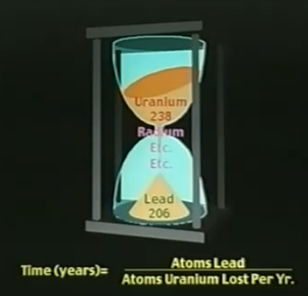

Slide 19
ولكن مثل هذه الساعة الرملية هذا يتم ويعطي وقت صحيح لو توافرت عدة شروط وهي انه أولا ساعة من رمل في زجاج مغلق أي يورانيوم في صخر معزول. ويجب ألا يأتي أحد ويضيق او يوسع الانبوب الذي في الوسط لأنه لو ضيقه سيجعل الوقت يزيد ولو وسعه سيجعل الوقت يقل. بمعنى أنه لو هناك عامل يزيد او يقلل من معدل تحلل اليورانيوم يكون غير دقيق.
وايضا شرط انه لا يضيف أحد رمال من اعلي او من أسفل لأنه بهذا سيجعل الوقت ايضا يتغير ولا ينزع أحد أيضا رمل من أعلى أو من أسفل لأنه سيخل المعدل.
فلو اضيف يورانيوم لسبب ما أو حذف وأيضت لو أضيف أو ازيل رصاص لسبب ما او لو غيرت معدل التحلل كل هذا يؤثر على مقياس الاعمار بالمقياس الاشعاعي.
فهل المقياس الاشعاعي دقيق؟

Slide 20
من يريد تفاصيل الموضوع بالمراجع وشهادات العلماء يرجع لهذه الروابط التي امامكم
http://drghaly.com/articles/display/12310
https://www.youtube.com/watch?v=DCpoCbx6UPs

Slide 22
Evolution is not a real Science

Slide 23
الرد على ادلة قدم عمر الأرض وأثبات صدق ما قاله الكتاب المقدس لفظيا

Slide 24
عشر فرضيات المقياس الاشعاعي
في المقياس الاشعاعي علميا يوجد عشر افتراضيات أساسية تجعله غير دقيق بالمرة ويجعل أي انسان باحث علمي مدقق لا يعتد به لخطئه الشديد.
1 افتراض الأول ان العينة هي في نظام مغلق
2 الافتراض الثاني ان كل نظام في البداية لا يحتوي على أي من العناصر النهائية (الابنة)
وهذا مستحيل اثباته بل ثبت خطؤه بوجود أنواع من نظائر العناصر الابنة التي ليست نتيجة تحلل اشعاعي ان العناصر الابنة موجودة من البداية
يقول هنري فول
هناك فرضيتين تؤثر على هذه المعادلة أولا اننا نتعامل مع نظام مغلق والثاني افتراض لا يوجد أي ذرات من العناصر الابنة وقت تكوين الصخور. هاتين الفرضيتين تقدم تقييد خطير جدا في اعمار الصخور
ويضيف قائلا بالحق النظام المغلق غير موجود في الطبيعة
Henry Faul, Age of Rocks, Planets & Stars p.vi.

Slide 25
3 افتراض ان معدل التحلل ثابت طول الوقت
ولكن دراسات كثيرة حديثة اثبتت انه ليس ثابت مثل يورانيوم هيلو
تغير معدل تحلل العناصر المشعة في ظروف جيولوجية وصخرية مختلفة وهذه دراسات قدمت مثلما قال دكتور كوفريك في دراساته ان تغير معدل تحلل اليورانيوم في مختلف العصور الجيولوجية لو كان صحيح هذا يلقي جانبا كل حسابات الاعمار بالمقياس الاشعاعي ويجعله لا يعتد به. هذا ليس كلامي بل شهادته بعد كل الأبحاث التي قدمها.
*A.F. Kovarik, “Calculating the Age of Minerals from Radioactivity Data and Principles,” in Bulletin 80 of the National Research Council, p. 107.
وأيضا دراسات ايمري علي فقاعات اليورانيوم التي اثبتت ان المعدل غير ثابت
G.T. Emery has done careful research on radiohalos (pleochroic halos) and found that they do not show constant decay rates.

Slide 26
4 افتراض عدم تغير الضغط فزيادة الضغط يؤثر على سرعة تحلل العناصر المشعة فزيادة الضغط تساعد سواء بالضغط الرأسي او بالاحتكاك او غيره هذا يجعل معدل التحلل يختلف وبشدة وهذا يجعل معدل التحلل مقياس لا يعتد به.
5 افتراض ثبات الحرارة فبازدياد الحرارة يغير سرعة تحلل العناصر المشعة وبشدة.
فتخيل عناصر مشعة في منطقة تعتبر معتدلة الحرارة وفجأة ينفجر فيها بركان او على مقربة منها يرفع الحرارة جدا هذا يجعل مقياس الاشعاعي لصخور هذه المنطقة لا يعتد به. أيضا مصادر كثيرة للحرارة مثل حرائق ونيازك وغيره.
6 الطاقة التي تأتي من مصادر مختلفة وبخاصة الفضاء مثل الاشعة الكونية او النيترونات وغيرها التي باصطدامها بالعناصر تغير معدل التحليل جدا لأنها بدل من ان تتحلل ممكن تتغير فتقلله أو توقفه او تبني ذرات العناصر المشعة بدل من ان تتحلل.
7 أيضا الطاقة المغناطيسية والمجال المغناطيسي الذي له تأثير على ذرات العناصر المشعة فبتغير المجال المغناطيسي يتغير معدل تحلل العناصر المشعة ودائما ما بتصاغر المجال المغناطيسي يتباطأ معدل تحلل العناصر المشعة

Slide 27
8 أيضا مواد كيميائية التي تكون على مقربة من العناصر المشعة والماء الذي يحمل عناصر مختلفة كيميائية لها تأثير على معدل تحلل العناصر المشعة وتفاعلاتها فمثلا بسحب النتائج بسرعة بالتفاعلات يسبب ان التحلل يكون أكثر ويعطي نتائج خطأ
9 أيضا الكثير من العناصر التي تتغير بما يسمى بأسر اصطياد الالكترون electron capture مثل beryllium-7، strontium-85، zirconium-89وحتى البوتاسيوم 40 وهي يتأثر مقياسها ومعدل تحللها على تركيز الالكترونات المحيطة بها ويعطي نتائج خطا.
10 افتراض أنها معايرة رغم أنه لا يوجد نظام معايرة للتأكد من دقتها
هذا بالإضافة الي مشاكل الفرضيات الخاصة الكثيرة بكل مقياس التي تجعل المقياس الاشعاعي لا يعتد به ودائما يعطي اعمار عشرات ومئات الاف العمر الحقيقي.
فأتساءل كيف نستخدم ساعة رملية مكسورة لقياس الوقت؟

Slide 28
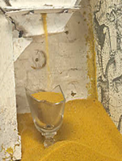

Slide 29
بل كيف بعد هذا ندعى انها دقيقة؟
ولهذا كثير جدا من علماء الهندسة الاشعاعية يقولوا انه ليس دقيق ولكن اختياري selective dating methods أي اشخاص اخترعوه واختاروا استخدامه
Funkhouser, J. G. & J. J. Naughton.. Radiogenic helium and argon in ultramafic inclusions from Hawaii. Geophys. Res. J. 73: 4601-4607

Slide 30
من يريد تفاصيل الموضوع بالمراجع وشهادات العلماء يرجع لهذه الروابط التي امامكم
http://drghaly.com/articles/display/12348
https://www.youtube.com/watch?v=B6otGURwstY

Slide 32
Evolution is not a real Science

Slide 33
الرد على ادلة قدم عمر الأرض وأثبات صدق ما قاله الكتاب المقدس لفظيا

Slide 34
مقاييس علمية تؤكد خطأ المقياس الاشعاعي
عندما يقارن المقياس الاشعاعي باي مقياس علمي اخر دائما ما يظهر خطا المقياس الاشعاعي الذي يعطي مئات الاف العمر الذي تعطيه المقاييس الأخرى مثل
صخور القمر التي قاسوها بالعناصر المشعة وقالوا انها أكثر من 2 بليون سنة ولكن معدل ترسيب الغبار الفضائي على سطح القمر أتضح ان عمره اقل من 10000 سنة
Snelling, Dr A. and Rush, D., Moon Dust and the Age of the Solar System, Creation Ex Nihilo Technical Journal, Vol. 7 (Part 1), 1993, pp. 2–42.
وغيرهم كثير اعترف بهذا من علماء التطور
Phillips, P. G., 1978. Meteoritic influx and the age of the earth. In: Origins and Chance: Selected Readings from the Journal or the American Affiliation, D. L. Willis (ed.), American Scientific Affiliation, Eigin, Illinois, pp. 74-76.

Slide 35
هذا بالإضافة الي معدل تباعد القمر الذي أيضا أكد قصر عمره واكد أن المقياس الاشعاعي لصخور القمر خطأ ويعطي ارقام اضعاف الحقيقي. أيضا العناصر المشعة قصيرة العمر في القمر
أيضا المقارنة بالكربون المشع اثبت خطأ المقياس الاشعاعي.
أيضا معدل تجمع الهيليوم 4 في الغلاف الجوي المفترض أنه من نتاج تحلل العناصر المشعة ويحسب معدل تكوينه ومقدار وجوده في الغلاف الجوي وجد ان الأرض اقل من 10,000 سنة الذي أكد قصر عمر الأرض وخطا المقياس الاشعاعي الذي ينتج الهيليوم.
هذا جعل علماء كثيرين من مؤيدي التطور يعترفوا ان مقياس الهيليوم مشكلة لفرضية التطور.
Cook, M. A.. Where is the Earth’s radiogenic helium? Nature 179:213
Chamberlain, J. W. and D. M. Hunten 1987. Theory of Planetary Atmospheres, 2nd Ed. (Academic Press), p. 372

Slide 36
وايضا قال والكر ان هذا مشكلة للتطور
Walker, J. C. G. 1977. Evolution of the Atmosphere (Macmillan Publishing Co., Inc., New York), p. 172
وايضا يتسائل ميلفين اين نظير الهيليم الذي يخرج من التحلل الاشعاعي
Melvin A. Cook, "Where is the earth's radiogenic helium?" Nature, 179:213,.
هذا جعل معادلة معدل عمر الأرض بمقياس الهيليوم هي أقل من 10000 سنة بالفعل
وأيضا هذا باعتراف علماء التطور نفسهم مثل لاري فرديمان
Larry Vardiman, The Age of the Earth’s Atmosphere:
A Study of the Helium Flux through the Atmosphere (1990),
وبهذا أكد خطاء المقياس الاشعاعي بمنتج من تحلل العناصر المشعة وأكد أن المقياس الاشعاعي يعطي أعمار مئات الالاف أضعاف العمر الحقيقي.

Slide 37
مقياس معدل هروب الهيليوم في كرستلات الزركون هذه النسبة محسوبة بمعدل ثابت بناء عليه وجد ان الهيليوم المتبقي فيها بما يوازي عمر 6000 سنه.
مقاس وبدقة وعينات كثيرة ومعامل كثيرة متخصصة.
D. R. Humphreys, "Accelerated nuclear decay: A viable hypothesis?" in Radioisotopes and the Age of the Earth: A Young-Earth Creationist Research Initiative, L. Vardiman, A. Snelling, and E. Chaffin, editors (San Diego, CA: Institute for Creation Research and the Creation Research Society, 2000), p. 348.
الادق هو 6000 سنة
Drs. Steven A. Austin, John R. Baumgardner, and Andrew A. Snelling. Fifth International Conference on Creationism, Pittsburgh, PA., in process

Slide 38
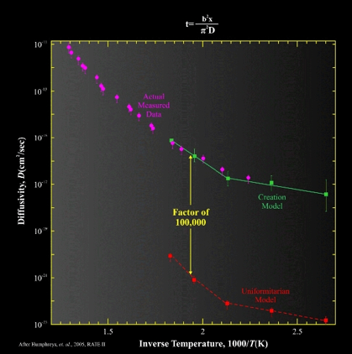

Slide 39
هذا على ليس الزركون فقط بل غيره من الكرستلات مثل البيوتيت biotite ايضا مع الزركون
P. W. Reiners, K. A. Farley, and H. J. Hickes, "He diffusion and (U-Th)/He thermochronometry of zircon: Initial results from Fish Canyon Tuff and Gold Butte, Nevada," Tectonophysics 349(1-4):297-308, 2002.
هذه المعادلة لم تحسب عمر الارض فقط القصير بل ايضا اكدت ان معدل تحليل العناصر المشعة أسرع بكثير مما يفترض ونصف العمر اقل بكثير مما هو مزعوم معتمدا على فرضية عمر الصخور المزعومة أيضا
Gentry, R. V., G. L. Glish, and E. H. McBay, Differential helium retention in zircons: implications for nuclear waste containment, Geophysical Research Letters 9(10):1129–1130 (October 1982).
Humphreys, D. R, et al., Helium diffusion age of 6,000 years supports accelerated nuclear decay, Creation Research Society Quarterly 41(1):1–16 (June 2004). See archived article on following page of the CRS website:

Slide 40
من يريد تفاصيل الموضوع بالمراجع وشهادات العلماء يرجع لهذه الروابط التي امامكم
http://drghaly.com/articles/display/12352
https://www.youtube.com/watch?v=4uC_gC6uP8M

Slide 42
Evolution is not a real Science

Slide 43
الرد على ادلة قدم عمر الأرض وأثبات صدق ما قاله الكتاب المقدس لفظيا

Slide 44
مقاييس علمية أخرى تؤكد خطأ المقياس الاشعاعي
مقياس الرصاص في الزركون
أيضا في كرستلات الزركون مقياس اخر علي قصر عمر الأرض وهو نسبة نظائر الرصاص
ووجد النسب تشير الي شيئين مهمين جدا
الأول وهو ان نسبة الرصاص الي الزركون اثبتت قصر عمر الأرض
الثاني وهو ان نفس النسبة في الطبقات المختلفة هذا أكد ان اعمار طبقات الأرض هو واحد قصير وليس طبقات مختلفة الاعمار قديمة
وأيضا الرصاص له معدل انتشار في الكرستلات ويتأثر هذا بالحرارة بداية من 50 مئوية هذا أيضا اكد قصر العمر وخطا المقياس الاشعاعي.
G.R. Tilton, “Volume Diffusion as a Mechanism for Discordant Lead Ages,” Journal of Geophysical Research, 65 (1960): pp. 2933–2945.

Slide 45
ايضا نيكولاسين كون رسم بياني للتحليل
L.O. Nicolaysen, “Solid Diffusion in Radioactive Minerals and the Measurement of Absolute Age,” Geochimica et Cosmochimica Acta, 11: pp. 41–59.
ومن ويثيريل انشا مقياس عمر
G.W. Wetherill, “Discordant Uranium-Lead Ages 2. “Discordant Ages Resulting from Diffusion of Lead and Uranium,” Journal of Geophysical Research, 68: pp. 2957–2965.
بل وجد ان هذا المعدل يقل بسبب ان البداية يتأثر المعدل بالنشاط الاشعاعي ويقل بقلة النشاط الاشعاعي وهذا قدمه كل من وسيربيرج
G.J. Wasserburg, “Diffusion Processes in Lead-Uranium Systems,” Journal of Geophysical Research, 68 (1963): pp. 4823–4846.

Slide 46
وايضا مجموعة اخري وهم
A. Meldrum, L.A. Boatner, W.J. Weber and R.C. Ewing, “Radiation Damage in Zircon and Monazite,” Geochimica et Cosmochimica Acta, 62 (1998): pp. 2509–2520.
J.K.W. Lee, I.S. Williams and D.J. Ellis, “Determination of Pb, U and Th Diffusion Rates in Zircon,” in Research School of Earth Sciences Annual Report 1996 (1997, Canberra, Australia, Australian National University), pp. 121–122.
وبالطبع هذا يتاثر بالحرارة فالمعدل في البداية كان اعلي بسبب نشاط البركاني
G.L. Davis, S.R. Hart and G.R. Tilton, “Some Effects of Contact Metamorphism on Zircon Ages,” Earth and Planetary Science Letters, 5: pp. 27–34.

Slide 47
ووجد كل هؤلاء الباحثين لهذه النسب تشير الي شيئين مهمين جدا
الأول وهو ان نسبة الرصاص الي الزركون اثبتت قصر عمر الأرض وخطأ المقياس الاشعاعي
الثاني وهو ان نفس النسبة في الطبقات المختلفة هذا أكد ان اعمار طبقات الأرض هو واحد قصير وليس طبقات مختلفة الاعمار
Zircon crystals were taken in core samples from five levels of a 15,000-foot (45,720 dm) shaft in New Mexico, with temperatures always above 313 °C (595.4 °F). The sea-level boiling point of water is, of course, defined at 100 °C.
Radiogenic lead gradually diffuses out of zircon crystals, and does so more rapidly at increased temperatures. But careful examination revealed that essentially none of the radiogenic lead had diffused out of the examined zircon samples.
وكل هذا أكد أن المقياس الاشعاعي خطأ وهو يعطي نتائج مئات الألوف من أضعاف العمر الحقيقي المقاس.

Slide 48
مقياس الكربون المشع في الماس الذي اعطي بضعة الاف من السنين والذي يقاس بالمقياس الاشعاعي فيعطي بلايين السنين
ولكن الحقيقة عكس ذلك وهي ان به كربون مشع وبكثرة يناسب بضعة الاف فقط ويوضح ان عمر الارض حديث جدا فقط بضعة الاف من السنين ويؤكد خطأ المقياس الاشعاعي وانه يعطي مئات الألوف أضعاف الاعمار الحقيقية
M. Riddle, Does radiometric dating prove the earth is old?, in K.A. Ham (Ed.), The New Answers Book, Master Books, Green Forest, Arkansas, pp. 113–124, 2006

Slide 49
هذا اكد بطريقة قاطعة قصر عمر طبقات الارض وصخورها وقصر عمر الارض الي بضعة الاف من السنين واكد بطريقة قاطعة خطا المقياس الاشعاعي
R.E. Taylor, and J. Southon, Use of natural diamonds to monitor 14C AMS instrument backgrounds, Nuclear Instruments and Methods in Physics Research B 259:282–287, 2007.
الكربون المشع في الماس القديم بكل تأكيد الان هو في جانب وجهة نظر قصر عمر الأرض
14.D. DeYoung, Thousands ... Not Billions, Master Books, Green Forest, Arkansas, 2005, 61.

Slide 50
من يريد تفاصيل الموضوع بالمراجع وشهادات العلماء يرجع لهذه الروابط التي امامكم
http://drghaly.com/articles/display/12352
https://www.youtube.com/watch?v=4uC_gC6uP8M

Slide 52
Evolution is not a real Science

Slide 53
الرد على ادلة قدم عمر الأرض وأثبات صدق ما قاله الكتاب المقدس لفظيا

Slide 54
مقاييس علمية أخرى تؤكد خطأ المقياس الاشعاعي
مقياس تكوين دلتا الأنهار الذي اعطى بضعة الاف من السنين ولكن المقياس الاشعاعي لطبقاتها اقل رقم اعطى 150 مليون سنة

Slide 55
مقياس تجمع الطمي في قاع البحار
كل سنة يجرف المطر والرياح وغيره كمية طمي الي البحار والمحيطات كميتها 27 بليون طن في السنة ودرسناها بأدلة سابقا. هذه الكمية تنتهي الي المحيطات وتتجمع فوق طبقة البازلت والجرانيت التي هي في قاع المحيطات على شكل طمي. بحساب كمية هذا الطمي وجد انه يؤكد صغر عمر الارض انها بضعة الاف من السنين.
هذا عندما قيس بالمقياس الاشعاعي اقل عمر أيضا اعطى 150 مليون سنة وأكثر فهذا أيضا أكد خطا المقياس الاشعاعي.
*“Between Monterey Tides,” National Geographic, February 1990, pp. 2-43
Hay, W.W., et al, 'Mass/age distribution and composition of sediments on the ocean floor and the global rate of subduction', Journal of Geophysical Research, 93, No. B12 (10 December 1988), pp. 14,933-14,940.

Slide 56
أيضا معدل تجمع اليورانيوم في المحيطات اقل من 10000 سنه بحد أقصى
وهذا أيضا أكد بوضوح خطأ المقياس الاشعاعي الذي يعطي أعمار اضعاف هذا بكثير
Morris, H. M. & G. E. Parker. 1982. What is creation science? Creation-Life Publ., San Diego, Calif. 306 pp.p. 249

Slide 57
معدل ترسيب المعادن في قاع البحار والمحيطات.
دراسة عن معدل ترسيب المعادن سواء المترسبة في قاع البحار والمحيطات او المترسبة على المواد الصلبة الساقطة في قاع البحار والمحيطات وجد انها تؤكد صغر عمر الارض عن طريق ان يقاس معدل تراكمها وحجمها الكلي فنعرف العمر ووجد أن العمر يناسب فقط بضعة الاف من السنين أيضا أكد بوضوح خطأ المقياس الاشعاعي الذي يعطي أعمار اضعاف هذا بكثير.

Slide 58
الكارثة الثانية وهي انه في البداية قيس بعض العينات بمقياس العناصر المشعة مثل الراديوم 224 وادعوا ان عمره 25 مليون سنة ولكن هذا ثبت خطؤه بطريقة قاطعة فهو مترسب على اشياء من صنع انسان مثل قذائف سفن او اغطية زجاجات مكتوب عليها تاريخ انتاجها وهذا اثبت ايضا خطأ مقياس العناصر المشعة الكاذبة كالعادة التي دائما تعطي ملايين السنين.
Petukhov, S.B. 2004
وأيضا
Shcherbov B.L. 2006 journal of Russian Academy of science 1:51-60

Slide 59
مقياس اخر وهو اخشاب ما قبل الكامبري
اكتشاف اخشاب في طبقات ما قبل العصر الكامبري. والعصر الكامبري هو المفترض انه أقدم عصر رسوبي وبه فقط كائنات بحرية أولية فقط فالأشجار موجودة قبل التطور يؤكد أولا خطأ اعمار الجيولوجيا وأيضا خطأ فرضية التطور وهذا يؤكد ان التطور لم يحدث وعمر الأرض هو فقط بضعة الاف من السنين وهذا يؤكده وجود كربون مشع فيها.
وهذا أيضا دمر ادعاء دقة المقياس الاشعاعي لان العناصر المشعة الأخرى للطبقة التي فيها وأيضا للعينة أعطت كالعادة مليار و300 مليون سنة وأحيانا أكثر.
Cook, Dr Melvin A., Ph.D. etc., Prehistory and Earth Models p 137.
Morris, Dr Henry M., Ph.D. etc., Decay of C-14 in pre-Cambrian wood, The Scientific Case for Creation p 56.

Slide 60
من يريد تفاصيل الموضوع بالمراجع وشهادات العلماء يرجع لهذه الروابط التي امامكم
http://drghaly.com/articles/display/12352
https://www.youtube.com/watch?v=4uC_gC6uP8M

Slide 62
Evolution is not a real Science

Slide 63
الرد على ادلة قدم عمر الأرض وأثبات صدق ما قاله الكتاب المقدس لفظيا

Slide 64
أدلة من الاثار تثبت خطا المقياس الاشعاعي الافتراضي
ما قدمت من أدلة علمية تجعل أي انسان علمي محايد يرفض المقياس الاشعاعي ويتأكد أن فرضياته خطأ ولكن لن أكتفي بهذا بل أقدم ما هو أوضح من هذا بكثير وله نقطة بداية واضحة.
هو أدلة من الاثار تثبت خطا المقياس الاشعاعي الافتراضي الذي يعطي مئات الالاف ضعف العمر الحقيقي
المقياس الاشعاعي لحمم في الاخدود العظيم كالعادة أعطت نتائج كثيرة مختلفة من 10000 الي 2.6 بليون سنة

Slide 65
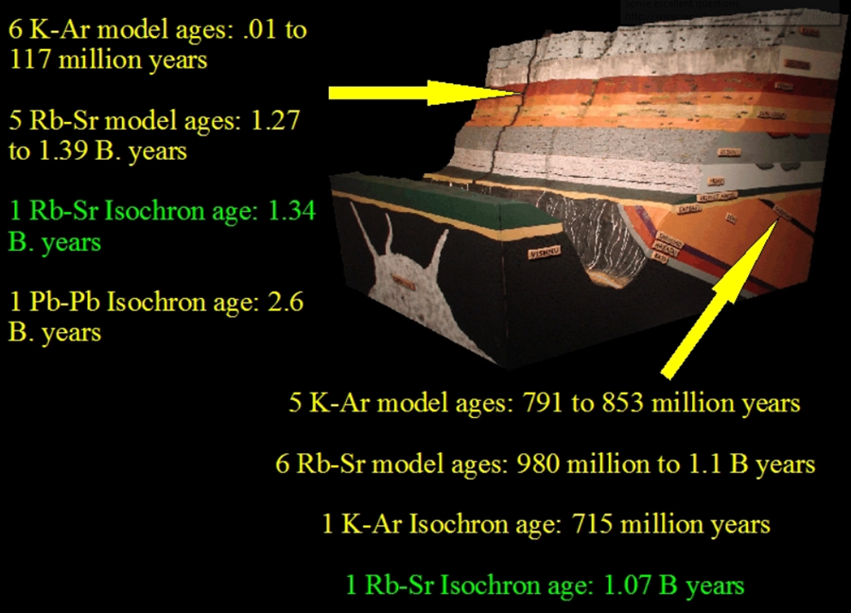

Slide 66
قيس لعناصر البوتاسيوم ارجون (قيس لستة عينات منهم) واعطي عمر ما هو أكثر من 10000 سنة الي 117 مليون سنة!
قيس لخمس عينات بالروبيديوم استرانشيوم واعطي اعمار اخري وهي ما بين 1.27 بليون سنة الي 1.39 بليون سنة
اما مقياس يورانيوم الي الرصاص وأيضا الرصاص الي رصاص فأعطي مقياس متوسط هو 2.6 بليون سنة
فأيهم هو الصحيح؟ وكلهم بالمقياس الذي يسمي المقياس الاشعاعي الدقيق!

Slide 67
فمعدل الاختلاف من اطول عمر الي أصغر عمر بالمقياس الاشعاعي نفسه للعناصر المختلفة هو 1: 260,000 ضعف فكيف أثق في مقياس الخطأ فيه 260 ألف ضعف؟ هذا بدون ان نقارنه بشي. تخيل لو قلت لك استخدم مقياس يقيس مثل متر ولكن نسبة الخطأ فيه ممكن يعطيك أي رقم من متر حتى 260 كيلومتر رغم أنك تعتقد انه متر واحد؟
الكارثة: اتضح من الاثار الهندية التي فيها انها منذ 1000 سنة فقط فهو اعطي عمر أكبر من العمر الحقيقي ب 200,000 ضعف فهو أكبر من عمره الحقيقي 2.5 بليون سنة.

Slide 68
أيضا بركان في نيوزيلاندا قاسوا بالبوتاسيوم ارجون وقالوا ان عمره من 145000 سنة الي 465000 سنة ولكن أعلن بعض علماء النباتات والاثار والكيمياء وغيرهم وهذا نشر جريدة مؤسسة الكيمياء الطبيعية انه بأدلة كثيرة تأكد ان عمر هذا البركان هو 1000 سنة فقط
اعترافات كثيرة لعلماء الجيولوجيا بهذا الامر
Sunset Crater, an Arizona Volcano, is known from tree-ring dating to be about 1000 years old. But potassium- argon put it at over 200,000 years
G.B. Dalrymple, ‘40 Ar/36 Ar Analyses of Historical Lava Flows,’ Earth and Planetary Science Letters 6, pp. 47-55.
إذا كل ما يقال عن دقة المقياس الاشعاعي لعمر صخور الارض خطأ

Slide 69
وايضا
Ian McDougall, *H.A. Polach, and *J.J. Stipp, ‘Excess Radiogenic Argon in Young Subaerial Basalts from Auckland Volcanic Field,
New Zealand,’ Geochimica et Cosmochimica Acta, pp. 1485, 1499
فهو اعطى نتيجة 5000 مرة أكبر من عمره الحقيقي
فحتى لا نستطيع ان نخرج بمعدل تصحيح لأنه غير دقيق أصلا
مثال أخر عن عينات من منجم يورانيوم في كلورادو وعمره 2000 اعطي نتيجة 700 مليون سنة كمقياس يورانيوم

Slide 70
من يريد تفاصيل الموضوع بالمراجع وشهادات العلماء يرجع لهذه اللنكات التي امامكم
http://drghaly.com/articles/display/12353
https://www.youtube.com/watch?v=oec1ueH4h-g

Slide 72
Evolution is not a real Science

Slide 73
الرد على ادلة قدم عمر الأرض وأثبات صدق ما قاله الكتاب المقدس لفظيا

Slide 74
أدلة من الاثار تثبت خطا المقياس الاشعاعي الافتراضي
ما هو اقوى من السابق هو حمم جبل هيلينMT ST Helens Lava
حمم جبل هيلين الذي انفجر سنة 1980 عندما قاسوه بالعناصر المشعة منها البوتاسيوم ارجون الحمم بعد اقل من عشرين سنة أعطت عمر 2.8 مليون سنة لحمم عمرها أقل من 20 سنة فقط رأيناها بأعيننا عندما انفجرت
H.M. Morris, ‘Radiometric Dating,’ Back to Genesis, 1997.”
James Perloff, Tornado in a Junkyard (1999), p. 146.
أيضا القبة التي انفجرت سنة 1986 م قيست بالمقياس الاشعاعي لعناصر مختلفة واعطت من 350000 الي 2.8 مليون سنة

Slide 76
وحمم بركانية في نيوزيلاندا عمرها 25 سنة وأعطى المقياس الاشعاعي لعناصر مختلفة من 250000 الي مليون سنة
فكيف يكون من 250000 سنة الي مليون سنة وهي 25 سنة فقط؟ فنحن نتكلم عن خطأ نسبته 10000 الي 40000 ضعف. فهو اعطى عمر أكبر من العمر الحقيقي بأكثر من مليون سنة.

Slide 77
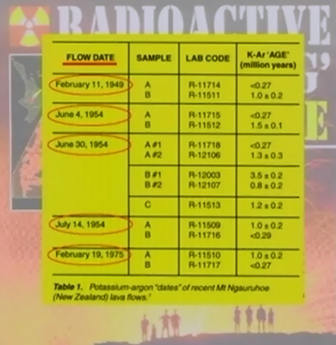

Slide 78
أيضا طبقت باسلت من جبل ايتنا Etna Sicily
ويعود الي سنة 122 ق م ومكتوب عن تاريخ انفجاره. عندما تم تحليله بمقياس الاشعاعي البوتاسيوم ارجون وجد انه 250,000 سنة فكيف؟
أي اعطي عمر 250 مره ضعف عمره

Slide 79
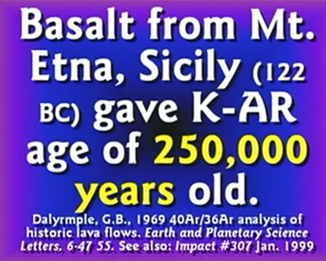

Slide 80
ونفس البركان انفجر مره ثانيه في سنة 1964 وحللوه واعطي نتائج بالبوتاسيوم ارجون 700,000 سنة وهو عمره 35 سنة فقط
أي ما يقرب من 18000 ضعف لعمره الحقيقي

Slide 81
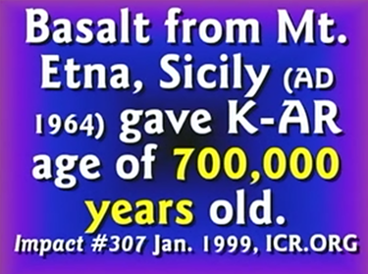

Slide 82
وانفجر مره ثالثه في سنة 1972 واعطي نتائج بوتاسيوم ارجون 350,000 سنة

Slide 84
فكيف بعد كل هذا يدعوا دقة المقياس الاشعاعي؟ وأكرر هذا عما نعرفه من اعمار مسجلة فماذا عما لا نعرفه؟
وأيضا حمم هاواي التي انفجرت سنة 1801 م وأعطى المقياس الاشعاعي من 1.6 مليون الي 2.96 بليون سنة لحمم معروف ان عمرها 210 سنة فقط
Science*Journal of Geophysical Research

Slide 85
من يريد تفاصيل الموضوع بالمراجع وشهادات العلماء يرجع لهذه اللنكات التي امامكم
http://drghaly.com/articles/display/12353
https://www.youtube.com/watch?v=oec1ueH4h-g

Slide 87
Evolution is not a real Science

Slide 88
الرد على ادلة قدم عمر الأرض وأثبات صدق ما قاله الكتاب المقدس لفظيا

Slide 89
أدلة أخري من الاثار على خطأ المقياس الاشعاعي
بل لن اكتفي بما قدم بل أضيف عليهم ليس مثال ولا اثنين ولا عشرة على هذا بل عشرات من الامثلة
أولا جدول كأمثلة لبعض الأشياء المعروف عمرها بدقة والمقياس كالعادة خطأ بألاف الاضعاف وأكثر.

Slide 90
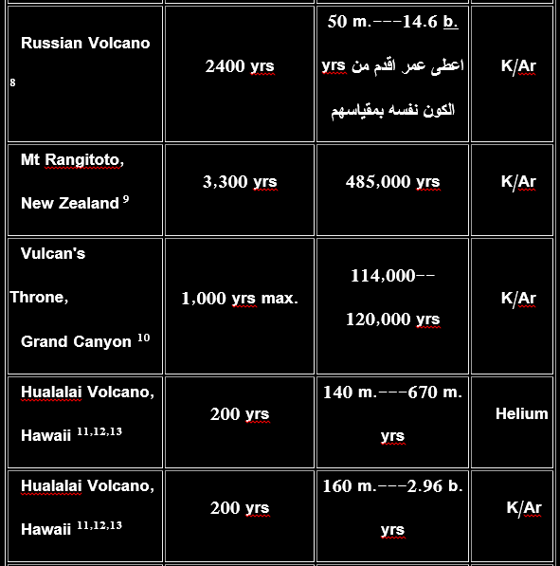
أي بركان في روسيا مسجل تاريخه انه 2400 سنة مضت وأعطى المقياس الاشعاعي من 50 مليون الي 14.6 بليون سنة (اي أكبر من عمر الكون بمقياسهم)

Slide 91
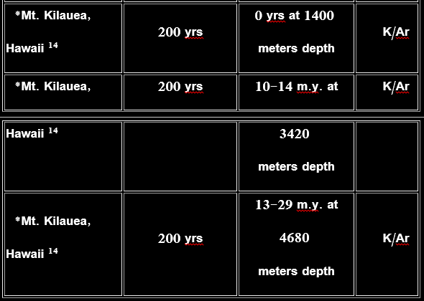
Note: Where abbreviations are used: b. = billion; and m. = million.
* The depth here refers to the depth below the surface of the water, since this volcano produced a lava
flow that flowed down the mountain and into the ocean.

Slide 92
وهذه امثلة بسيطة من مئات الألوف من الأمثلة على خطا المقياس الاشعاعي الذي دائما يعطي مئات الوف اضعاف العمر الحقيقي فما هو معروف عمره ألف يظهره بانه ملايين وبلايين السنين
نتيجة مضحكة لاحد الطبقات انها 300,000 سنة + 300,000 سنة

Slide 94
وهذا عن الحمم الصلبة التي عرفنا عمرها من التاريخ والجيولوجيا فكيف يحددون الطبقات الأخرى ويقولوا ملايين او بلايين السنين ويجب علينا ان نقبلها لأنه لا يوجد مقياس اخر نعتمد عليه. بل ويستخدم كدليل علي عمر الارض بانه بلايين السنين كما لو كان دليل لا يقبل النقاش من دقته؟
المقياس الاشعاعي لنفس الصخرة لو قيس بعشر عناصر مختلفة لا نجده يتفق على الاطلاق ويعطي عشر نتائج تتراوح من مئات الالوف الى بلايين فكيف نفسر هذا؟
الحل السحري هو أن يأخذوا الرقم المناسب لعمر الصخور ما يناسب فرضية التطور ويرفضوا التسع نتائج الأخرى بحجة التلوث

Slide 95
من يريد تفاصيل الموضوع بالمراجع وشهادات العلماء يرجع لهذه اللنكات التي امامكم
http://drghaly.com/articles/display/12354
https://www.youtube.com/watch?v=r0LQPQLrWVo

Slide 97
Evolution is not a real Science

Slide 98
الرد على ادلة قدم عمر الأرض وأثبات صدق ما قاله الكتاب المقدس لفظيا

Slide 99
شهادات أخرى من علماء التطور على خطأ المقياس الاشعاعي وانتقاء النتائج
اعترف أحد علماء التطور وهو موجر بان يعرض فقط الارقام المناسبة اما بقية الارقام الغير مناسبه لا تعرض ولا تفسر
نحن نتكلم عن تخلص من معلومات ومقاييس وهذا مخالف للعلم ولكن هذا ما يفعلوه.

Slide 101
وأيضا هياتسون يشهد بأن العينات التي يفترضوا عمرها حسب فرضية اعمار الجيولوجيا تحليلها بالعناصر المشعة، النتائج الأعلى والاقل ترفض ولا تذكر ويذكر فقط المناسب منها

Slide 103
وقال روجر ليوين ان المقياس الذي يظن البعض مثلا لصخور عمرها 2.61 مليون +-0.26 وهي مريحه لباحثي الجيولوجيا هي قيست 41 طريقة مختلفة أعطت نتائج مختلفة انها بين 223 مليون سنة الي 910 ألف سنة

Slide 105
بل يقول انه لو تكررت التجربة للقياس لن يحصلوا على مقياس 2.61 مليون سنه مره ثانيه بل النتائج لنفس العينة بنفس المقياس ستختلف كل مره
فمثلا في عينه مثل هذه هم سيتخلصون من نتائج 40 اختبار المفروض أنه دقيق وسيبقوا على واحد فقط وهذا العنصر لن يكرروا التجربة

Slide 106
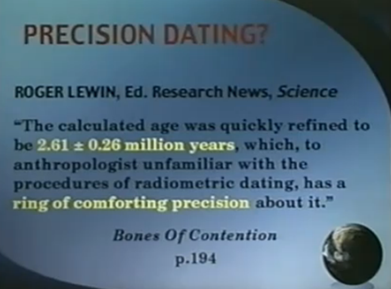

Slide 107
وقد اعترف بعض علماء التطور البيولوجيين مثل ستانفيلد قال
المقياس الاشعاعي ليس دقيق مثلما يدعوا

Slide 109
وشهد وقال انه لا يوجد مقياس او ساعة اشعاعية طويل العمر دقيق
فهو أكد انه لا يوجد على الاطلاق مقياس اشعاعي يعتد به

Slide 111
من يريد تفاصيل الموضوع بالمراجع وشهادات العلماء يرجع لهذه اللنكات التي امامكم
http://drghaly.com/articles/display/12354
https://www.youtube.com/watch?v=r0LQPQLrWVo

Slide 113
Evolution is not a real Science

Slide 114
الرد على ادلة قدم عمر الأرض وأثبات صدق ما قاله الكتاب المقدس لفظيا

Slide 115
فقاعات اليورانيوم التي تؤكد صغر عمر الأرض بالمقياس الاشعاعي
كل ما قدمته يؤكد خطا المقياس الاشعاعي سواء بمعرفة فرضياته الخطأ وتأكيد خطأها بأمثلة او سواء بمقارنته بمقاييس علمية اخري او ادلة من أشياء معروف عمرها. ولكن المفاجئة أنه وجدت طريقة نستطيع أن نقيس بها بالمقياس الاشعاعي ونجد أنه يؤكد صغر عمر الأرض وحدوث الطوفان وهي فقاعات اليورانيوم في الاخشاب القديمة المتحجرة Uranium Halos
اكتشاف هالات جنينية حول المواقع الغنية باليورانيوم التي بها نسب مرتفعة من اليورانيوم 238\ رصاص 206 تشير الي ان دخول اليورانيوم حدث في الآونة الأخير أحدث بكثير مما كان مفترض سابقا
Science. 1976 Oct 15; 194(4262):315-8.
Gentry RV, Christie WH, Smith DH, Emery JF, Reynolds SA, Walker R, Cristy SS, Gentry PA.
الغريب أن الفقاعات كانت أغلبها بيضاوية

Slide 116
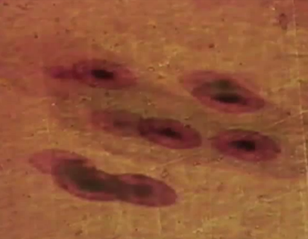

Slide 117
دخول اليورانيوم بالتأكيد كان مختلط ببولونيوم لان التحليل السريع للبولونيوم هو انضغط وأصبح بيضاوي
هذا الخشب تعرض لضغط عالي جدا بسبب الطبقات التي ترسبت فوقه وبسرعة في زمن أسابيع فجعلت شكله قرص مضغوط بدل من كرة كما في الصورة وهذا يعني انها انضغطت قبل ان تتحول لفحم لان الخشب الطري الحديث ينضغط أما الفحم فلا ينضغط بل يتفتت
أذا عملية ضغط الخشب تمت بسرعة قبل أن يتصلب ويتحول الي فحم وهذا يعني أن فقاعة اليورانيوم تكونت بسرعة وليس في وقت طويل جدا لأنها لو في وقت طويل ما كانت انضغطت مع الخشب. هذا يوضح ان التحلل من بدايته لم يكن ببطء بل سريع. هذا ليس الامر الوحيد
عندما دخل اليورانيوم الي الخشب بدأ يتحلل حسب ادعائهم بمعدل ثابت الي عناصر وسيطة الي عناصر ابنة
قيس كمية اليورانيوم وكمية الرصاص والعناصر الوسيطة في عينات الأزمنة المختلفة والكارثة الثانية أنهم كلهم لهم نفس التركيز أي أن كلهم دفنوا معا من وقت حديث وفروق الوقت المزعومة غير موجودة.

Slide 119
المشكلة التي اتضحت ان هذا بمقاييسهم ان العينات التي اتخذت من الطبقات المختلفة تتطابق وهذا وضح انه لا يوجد فرق بين عمر هذه الطبقات بل وضح ان هذه الطبقة انضغطت وتحلل فيها اليورانيوم منذ بضعة الاف السنين وليس ملايين رغم فرق الطبقات وهذا بالطبع يناسب الطوفان. هذه العينات التي اخذوها هي من طبقة ترياسك 250 مليون وجوراسيك وهي 150 مليون وايوسين تقريبا 35 مليون أي ان الفرق بين بداية الترياسك 250 مليون الي نهاية الايوسين 34 مليون سنة غير موجودة أصلا هو زمن خيالي لم يحدث أصلا. أي 200 مليون سنة المزعومة في الطبقات ورحلة التطور ليس لها وجود
بل الكارثة ان نفس القيمة هي قيمة اخشاب دفنت اقل من 5000 سنة التي بها اثار حضارة الانسان. إذا اخشاب العصور المختلفة كلها هي من اقل من 5000 سنة أي من زمن الطوفان

Slide 120
ونشر دكتور روبرت جنتري ابحاثه هو وزملاؤه في 15 أكتوبر سنة 1976م في مجلة العلم وقال
"ان النتائج المخالفة المتوقع لمقياس اليورانيوم – رصاص تؤكد أن كل من دخول اليورانيوم وتفحم الخشب حدث من بضعة الاف من السنين فقط". بالمقياس الاشعاعي وهذا بمعرفة بدايته في الحقيقة ومعدل تحلله.
هذه الأبحاث توضح أن كل من التفحم وطبقات الجيولوجيا والمقاييس الاشعاعية كلها معا وبخاصة اليورانيوم رصاص هي بضعة الاف من السنين بشيء علمي واضح ملاحظ مختبر ومتكرر ومقاس ونموذج معروف بدايته ليس فيه فرضية.

Slide 121
من يريد تفاصيل الموضوع بالمراجع وشهادات العلماء يرجع لهذه اللنكات التي امامكم
http://drghaly.com/articles/display/12357
https://www.youtube.com/watch?v=7ssPzNlMSw0

Slide 123
Evolution is not a real Science

Slide 124
الرد على ادلة قدم عمر الأرض وأثبات صدق ما قاله الكتاب المقدس لفظيا

Slide 125
فقاعات البولونيوم دليل علي صغر عمر الارض وان الارض خلقت صلبة باردة وليست تجميع من معادن منصهرة بردت تدريجيا
يقول علماء التطور ان الارض هي تجميعه من المعادن والصخور الملتهبة جدا من السحابة السديمية التي كونت المجموعة الشمسية منذ 4.6 بليون سنة. تجمعت معا وبدأت تبرد تدريجيا
ولكن هناك نظرية اخري ان الأرض بدأت منذ عدت الاف من السنين وبدأت ليست ساخنة جدا بل معتدلة الحرارة مغطاة بالمياه وهذا أكده أدلة علمية كثيرة تكلمت عنه في القسم الثاني.
البعض يعتقد أن الأول هو الذي يشهد المقياس الاشعاعي بصحته ولكن المفاجئة هو العكس فالمقياس الاشعاعي يشهد بان الأرض لم تبدأ منصهرة بل معتدلة الحرارة مغطاة بالمياه.
يوجد شيء في الصخور يسمي فقاعة هيلو يتكون بواسطة البولونيوم
بأنواعه PO 218 و214 و210 Polonium halos أيضا بسبب تحلل الفا alpha decay وهو مميز ويختلف عن شكل فقاعات اليورانيوم

Slide 126
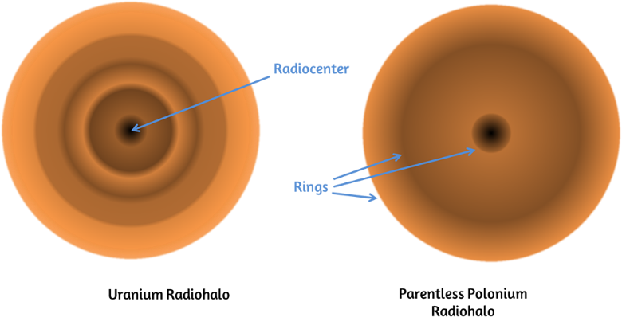
Uranium Radiohalo Parentless polonium Radiohalo

Slide 127
ومن هذا نتأكد أن الفقاعة نتيجة أن البولونيوم هو مادة أولية وليست من تحلل لمواد اخري مثل اليورانيوم 238
وهو الذي يخرج مع الحمم البركانية فهو يتحلل منتجا فقاعات تتحلل بسرعه وتختفي ولا تترك أثر في الصخور المنصهرة لان عمر النصف قصير البولونيوم 218 الذي هو البداية وهو مقاس 3 دقائق
ويكون تبدد قبل ان تبرد الطبقة القشرة الأرضية الى صخور مثل الجرانيت الا في حالتين
الاولي وهي ان تكون الجرانيت وهي قشرة الأرض الاصلية بردة مباشرة في زمن اقل من 3 دقائق من بداية تكوين الأرض
والثاني وهو ان الصخر للقشرة الأرضية حينما تكونت (خلقت) كانت من بدايتها صلبة معتدلة الحرارة وليست منصهرة ويمكن ان يكون عليها مياه لحرارة اقل من 55 مئوية فقط
Gentry, R.V., "Radioactive Halos: Implications for Creation," in Proceedings of the First International Conference on Creationism, vol. 2, edited by R.E. Walsh, C.L. Brooks, and R.S. Crowell (Pittsburgh, PA: Creation Science Fellowship, 1986), pp.89-100.

Slide 128
إذا الصخور الذي يوجد فيها بداية وجودها وخلقها هي صلبة معتدلة الحرارة وليست منصهرة ساخنة تبرد تدريجيا.
فلو الجرانيت الذي هو يعتبر الصخر الاساسي في الكرة الارضية لو كان تكون من الأرض ساخنة جدا في بداية تجميع الارض وبدا يبرد تدريجيا لما كنا وجدنا اي فقاعات من الهيلو.

Slide 129
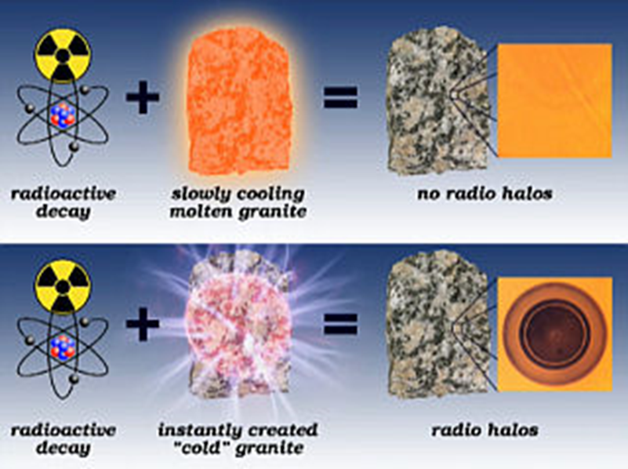

Slide 130
لتشبيه هذا بمثال لو احضرت قرص فوار في كوب ماء زجاجي ستري الفقاعات تخرج وترتفع الي السطح بسرعة شديدة وتختفي ولكن لو وضعت هذا القرص في كوب ماء ووضع مباشرة في نيتروجين سائل منخفض الحرارة او غيره من الذي يجمد المياه بسرعة شديدة في اقل من دقيقة ستجد الفقاعات حجزت في وسط المياه.
ولو تمكنت من وضع القرص بطريقة ما في ثلج من البداية ايضا ستجد الفقاعات محجوزة لأنها لا تستطيع ان تخترق الثلج الصلب.
هذا لم يكن في بعض الصخور من الجرانيت فقط ولكن الاشكالية ان وجد هذا التكوين في كل طبقات صخور الارض تقريبا
Snelling, A.A., and J. Woodmorappe, "The Cooling of Thick Igneous Bodies on a Young Earth," in Proceedings of the Fourth International Conference on Creationism, edited by R.E. Walsh (Pittsburgh, PA: Creation Science Fellowship, 1998), pp.527-545, however, have demonstrated that only tens to a few thousands of years are necessary for the intrusion and cooling of granitic rocks.

Slide 131
مثل الجرانيت والبازلت بأنواعهم و20 نوع من الصخور الأساسية
Wise, K.P., "Radioactive Halos: Geological Concerns," Creation Research Society Quarterly 25 (1989): 171-176.
وهذا يؤكد ان الارض لم تتكون من السحابة السديمية المزعومة وانها ملتهبة منصهرة وبدأت تبرد تدريجيا وبدأت تتكون القشرة الصخرية بتدريج جدا ولكن هذا يوضح ان الصخور نفسها خلقت تحت سطح المياه اي ان الارض نفسها خلقت من اللحظات الاولي مغطاه بالمياه التي حرارتها مثل حرارة الغرفة والجرانيت والصخور خلقت في لحظة تحت المياه ولهذا البولونيوم هيلو استمر موجود الي الان لان الصخور لم تتحول من سائل الي صلب بل هي وجدت صلبة معتدلة الحرارة من البداية
كرستلات الجرانيت لا تناسب على الاطلاق من انها تكونت بالصخور المنصهرة التي بردت تدريجيا ولكنها صلبة من بدايتها بهذا الشكل
بل اجروا تجارب كثيرة في صهر الجرانيت ثم تبريده ببطء شديد جدا ووجد انه يكون نوع اخر وهو رويليت وليس جرانيت Rhyolite

Slide 132
هذا كما قلت أكد ان الجرانيت الذي في الارض هو وجد لحظيا هكذا معتدل الحرارة من بدايته من عدة الاف من السنين بدليل علمي ملاحظ مختبر متكرر محسوب ولم يتكون من مواد منصهرة برد تدريجيا
Fingerprints of Creation (Thousand Oaks, CA: Adventist Media Center, 1993), videocassette.
والطبقات القديمة لا فرق بينها زمنيا
Vardiman, L., "RATE Group Prepares Status Report" (El Cajon, CA: Institute for Creation Research Impact No. 314, 1999), pp. i-iv.
ولا يزال مؤيدي التطور يعانون من هذا الامر ويسمونه
A very tiny mystery
Dr. Snelling is Professor of Geology for the ICR
وبهذا تأكدنا بأدلة علمية ومن المقياس الاشعاعي نفسه الذي يستخدمه مؤيدي التطور خطأ أنه يؤكد أن الأرض تكونت لحظيا معتدلة الحرارة من زمن قصير بضعة الاف من السنين

Slide 133
من يريد تفاصيل الموضوع بالمراجع وشهادات العلماء يرجع لهذه اللنكات التي امامكم
http://drghaly.com/articles/display/12358
https://www.youtube.com/watch?v=nQzO7k1Q9zM

Slide 135
Evolution is not a real Science

Slide 136
الرد على ادلة قدم عمر الأرض وأثبات صدق ما قاله الكتاب المقدس لفظيا

Slide 137
الرد علي عمر الحفريات والكربون المشع
يستخدم كربون-14 كمقياس لتقدير أعمار الحفريات ذات الأساس البيولوجي أو يدخل في تركيبها الكربون والتي قد يصل عمرها بحد اقصى الي 50000 سنة ولا يصلح لأي حفريات قديمة او ما يقال عنه انه أكثر من 50 او 07 ألف سنة لأنه يكون اختفى من العينة البيولوجية.
فهو يتناقص بمفترض معدل عمر نصف 5730 + 40 سنة.
ومقياس الكربون المشع باختصار شديد يعتمد على دورة الحياة له

Slide 138
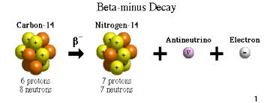
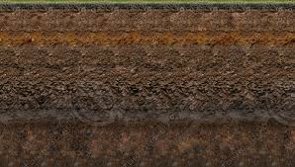
بروتون
نيتروجين 14
كربون 14
CO2
اشعة كونية
نيترون

Slide 139
تكمن الفكرة في الاعتماد على الكربون-14 لحساب العمر عن توقف تعويض الكمية المفقودة من الكربون-14 عند الوفاة للكائن الحي فتختلف النسبة بين الكربون-12 إلى الكربون-14 عن باقي الكائنات الحية فبحساب الفرق بينه وبين التركيز الحالي يتم تحديد عمر العينة
ولكن هذا المقياس بني على عدة فرضيات اول تحديد عمر النصف اعتمد على فرضية العمر بحلقات الاشجار وايضا مبني على فرضية قدم عمر مقابر الفراعنة
ايضا يوجد به فرضيات كثيرة تشبه العشر فرضيات المقاييس الاشعاعية الغير دقيقة التي تكلمت عنها سابقا مثل

Slide 140
1 افتراض الأول ان العينة هي في نظام مغلق فالعينة البيولوجية ليست في انبوبة معزولة ولكن في الطبيعة
2 الافتراض الثاني ان كل نظام في البداية لا يحتوي على أي من العناصر النهائية وهذا في الكربون المشع هو نسبة البداية من الكربون المشع
3 افتراض ان معدل التحلل ثابت طول الوقت
ولكن دراسات كثيرة حديثة اثبتت انه أن مقاييس التحلل في ظروف كثيرة ليست ثابتة
4 افتراض عدم تغير الضغط فزيادة الضغط يؤثر على سرعة تحلل الكربون المشع فزيادة الضغط تساعد سواء بالضغط الرأسي او بالاحتكاك او غيره هذا يجعل معدل التحلل يختلف وبشدة وهذا يجعل معدل التحلل مقياس لا يعتد به.
5 افتراض ثبات الحرارة فبازدياد الحرارة يغير سرعة تحلل الكربون المشع وبشدة.
فتخيل كربون مشع في منطقة تعتبر معتدلة الحرارة وفجأة ينفجر فيها بركان او على مقربة منها يرفع الحرارة جدا هذا يجعل مقياس الكربون المشع لعينات هذه المنطقة لا يعتد به. أيضا مصادر كثيرة للحرارة مثل حرائق ونيازك وغيره.

Slide 141
6 الطاقة التي تأتي من مصادر مختلفة وبخاصة الفضاء مثل الاشعة الكونية او النيترونات وغيرها التي بتغيرها يتغير كميته في الكائن الحي.
7 أيضا الطاقة المغناطيسية والمجال المغناطيسي الذي له تأثير على منع الاشعة الكونية التي تكونه فبتغير المجال المغناطيسي يتغير كمية الكربون المشع وبتصاغر المجال المغناطيسي يزيد كمية الكربون المشع التي يأخذها الكائن الحي
8 أيضا مواد كيميائية التي تكون على مقربة من المواد التي بها كربون مشع والماء الذي يحمل عناصر مختلفة كيميائية لها تأثير على تركيز الكربون المشع وتفاعلاته فمثلا بسحب الكربون المشع يعطي نتائج خطأ
9 أيضا اصطياد البروتون proton capture ويتأثر مقياسه ومعدل تحلله على تركيز البروتونات المحيطة بها ويعطي نتائج خطأ.
10 افتراض أنها معايرة رغم أنه النظام المعايرة كان خطأ

Slide 142
من يريد تفاصيل الموضوع بالمراجع وشهادات العلماء يرجع لهذه الروابط التي امامكم
http://drghaly.com/articles/display/12361
http://drghaly.com/articles/display/12362
https://www.youtube.com/watch?v=MHeGcgNkucM
https://www.youtube.com/watch?v=JvpsqnlbvEE

Slide 144
Evolution is not a real Science

Slide 145
الرد على ادلة قدم عمر الأرض وأثبات صدق ما قاله الكتاب المقدس لفظيا

Slide 146
الرد علي عمر الحفريات والكربون المشع
وهنا بالإضافة إلي العشر فرضيات خطأ, اضيف عدة مشاكل خاصة بالكربون المشع في فرضيات مقياسه
أولا جدير بالذكر ان تقدير الاعمار باستخدام الكربون-14 لا يعطي نتائج دقيقة للعينات بعد العام 1940 حيث تم اكتشاف القنابل النووية والتجارب النووية والمفاعلات النووية التي انتجت مواد مشعة اخلت النسبة الطبيعية بين الكربون-12 والكربون-14 في الغلاف الجوي
History of atmospheric c14 institut fur Umwelfphysik University of Heldeelberg.
ثانيا فرضية ان نفس كمية الكربون المشع في الغلاف الجوي في الحاضر تساوي الماضي وهذا خطأ كما قدمت في موضوع تشبع الغلاف الجوي بالكربون المشع
ثالثا افتراض ان الكربون او ثاني أكسيد الكربون في المحيطات وهي كمية ضخمة لم تتغير نسبته على الاطلاق طوال الزمان وهذا يحتاج ان مياه المحيطات لم يتغير لا حجمها ولا درجة حرارتها لان ثاني أكسيد الكربون يذوب أكثر في الماء البارد عنه في الماء الدافئ ولكن يقل في الثلج. ولكن هذا ثبت انه يتغير اذا نسبته ليست ثابتة.

Slide 147
رابعا افتراض ان الاشعة الكونية في الماضي تساوي الاشعة الكونية في الحاضر وهذا لا يمكن قياسه والتأكد منه. بل دراسات اثبتت تغير معدل الاشعة الكونية وازديادها.
Stuiver and Reimer, 1993
خامسا افتراض ان سمك الغلاف الجوي وبخاصة طبقة الأوزون في الماضي تساوي سمكه في الحاضر وأيضا هذا شيء لا يمكن قياسه
سادسا وهو افتراض ان المجال المغناطيسي للأرض هو ثابت ولم يتغير لان بتغييره يؤثر على الاشعة الكونية وأيضا يؤثر على معدل تكوين الكربون المشع. ولكن الذي ثبت بالقياس ان المجال المغناطيسي في تناقص فعمر النصف هو يساوي 1400 سنة للمجال المغناطيسي

Slide 148
سابعا افتراض ان يكون معدل التحلل ثابت وهذا يحتاج الي
أ ثبات الضغط
ب ثبات الرطوبة
ج ثبات الحرارة
ولكن هذا لا يمكن اثباته ولا قياسه في الماضي فأي تغيير في العوامل الثلاثة تجعل مقياس الكربون المشع لا يعتد به لأنه يتأثر وبشده بهذه العوامل. ثبات الضغط والرطوبة والحرارة كل هذا ينهدم بالطوفان بالكامل.
ثامنا عدم الحذف من الكربون المشع في البداية بمعني افتراض ان معدل ترسيب الكربون المشع في الكائنات الحية هو نفس النسبة الحالية وليس اقل منه.
تاسعا عدم اضافة مواد مشعه بعد موت الكائن وهذا عن طريق افتراض ان العينة لم تتعرض الي أي مياه جوفية تحمل معها كربون مشع رسبته على العينة.

Slide 149
عاشرا افتراض ان عمر النصف للكربون المشع هو بالفعل 5730 سنة وعدم اعتبار نسبة خطأ في هذا الرقم رغم انه رقم كبير لا تكفي خمسين سنة لتحكم انه صحيح.
الحادي عشر افتراض ان نسبة النيتروجين لم تتغير منذ عشرات الالاف من السنين لكي تكون كافية لتكوين نفس النسبة من الكربون المشع
الثاني عشر ايضا عدم إزالة الكربون المشع من العينة وهذا لا نستطيع اثباته بل مياه المطر حسب نقاؤه من الممكن له ان يزيل الكربون المشع ويجعل نسبته اقل.

Slide 150
وبناء عليه مقياس الكربون المشع لا يمكن الاعتماد عليه لان بسبب الاثني عشر عامل هؤلاء نجد انه مقياس لا يعتد به لتحديد العمر لعدة دقته.
ليس هذا فقط ولكن ايضا كما قلت هو يجب ان يختفي بعد 50000 سنة ولكن لا يوجد عينة من العينات البيولوجية تقريبا من اي طبقة من طبقات الارض التي يقولوا عنها انها من ملايين او بلايين السنين الا ونجد بها كربون مشع لو سمح بتحليلها بالكربون المشع ويعطي عمر ما بين 5000 سنة الي 50000 سنة.

Slide 151
ولهذا أكثر من نصف نتائج قراءات الكربون المشع ترفض هذا لو سمح أصلا بقياس الكربون المشع في عينة يفترضوا انها قديمة فهذا كثيرا لا يسمح به.
*R.E. Lee, “Radiocarbon, Ages in Error,” in Anthropological Journal of Canada, p. 9.

Slide 152
من يريد تفاصيل الموضوع بالمراجع وشهادات العلماء يرجع لهذه الروابط التي امامكم
http://drghaly.com/articles/display/12362
https://www.youtube.com/watch?v=JvpsqnlbvEE

Slide 154
Evolution is not a real Science

Slide 155
الرد على ادلة قدم عمر الأرض وأثبات صدق ما قاله الكتاب المقدس لفظيا

Slide 156
امثلة على خطأ مقياس الكربون المشع
يوجد امثلة كثيرة جدا فوق الحصر عن خطا الكربون المشع كمقياس للأعمار
هاون خشبي من قلعة في أكسفورد إنجلترا قيس بالكربون المشع فوجد ان عمره 7370 رغم ان القلعة وكل مكوناتها بما فيها من أدوات خشبية يعود تاريخها الي 785 سنة مضت
E.A. von Fange, “Time Upside Down,“ quoted in Creation Research Society Quarterly, November 1974, p. 18
قيس الكربون المشع في عظام فقمة (ما يشبه كلب البحر) مقتولة وجد ان المقياس اعطي ان عمرها من الموت هو 1300 سنة رغم انها قتلت في نفس اليوم
W. Dort, “Mummified Seals of Southern Victoria Land,” in Antarctic Journal of the U.S., June 1971, p. 210
واخري قيست فوجدت انها 4600 سنة
Antaractic Jornal vol 6 p 211

Slide 157
قيس الكربون المشع لفرع قطع من شجرة صغيرة العمر حية فأعطى عمر 10000 سنة
B. Huber, “Recording Gaseous Exchange Under Field Conditions,” in Physiology of Forest Trees, ed. by *K.V. Thimann,
قيس الكربون المشع في بعض الكائنات الحية لم تمت. فقيس الكربون المشع في محارات حية ووجد انها يجب ان تكون ماتت منذ 2300 سنة
M. Keith and *G. Anderson, “Radiocarbon Dating: Fictitious Results with Mollusk Shells,” in Science vol 141 p 634-637
قيس الكربون المشع في مجموعة طيور البطريق حديثة الوفاة ووجد ان عمر وفاتهم بالكربون المشع 8000 سنة
قيس الكربون المشع في صدفيات حية واتضح انها 27000 سنة

Slide 158
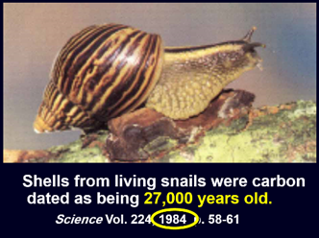

Slide 159
تم قياس الكربون المشع في قوقعة حيوانات رخوية حديثة الوفاة واعطت عمر 3000 سنة لكائنات ماتت من أيام
Mats Molén. Vårt ursprung. sid. 126-140
بل ايضا المثير ان بعض الكائنات نفس الهيكل العظمي اكتشف وأرسل اجزاء مختلفة بدون تحديد انه هيكل عظمي واحد من ماموث والنتيجة عظمة عمرها 29500 سنة والعينة الثانية من نفس الهيكل 44000 سنة فهل نصفه مات ودفن منذ 44000 سنة ونصفه الاخر مات بعد النصف الاول بمقدار 15000 سنة؟

Slide 161
والماموث الصغير المتجمد وجد ان عينة منه 40000 سنة والثانية 26000 سنة فكيف تجمد نصفه ودفن ونصف الاخر ظل حي 14000 سنة؟ والخشب الذي حوله اعطى من 9000 الي 10000 سنة

Slide 162
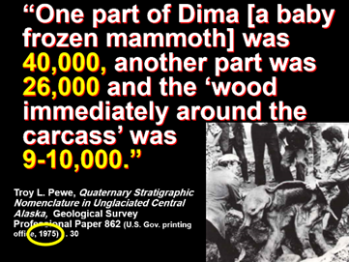

Slide 163
ماموث اخر رجله 15380 سنة وجلدة 21300 سنة

Slide 164
وجد اثنين ماموث متجمدين بجوار بعضهما أحدهم 22 ألف والاخر 16 ألف

Slide 165
هياكل عظمية قيل عنها انها أقدم هياكل للإنسان وعددهم 11 هيكل وجد ان عمرهم كلهم بالكربون المشع 5000 سنة

Slide 166
أيضا انسان جاوا المفترض انه 250,000 سنة
وحتى مكتشف انسان جاوا الذي يتمني ان يثبت انه مئات الالوف من السنين كان التحليل بأكثر من طريقة في أكثر من معمل ما ب ين27000 سنة الي 53000 سنة له ولعينات عظام الثدييات معه

Slide 167
من يريد تفاصيل الموضوع بالمراجع وشهادات العلماء يرجع لهذه اللنكات التي امامكم
http://drghaly.com/articles/display/12363
https://www.youtube.com/watch?v=hCH2yy5wJ8o

Slide 169
Evolution is not a real Science

Slide 170
الرد على ادلة قدم عمر الأرض وأثبات صدق ما قاله الكتاب المقدس لفظيا

Slide 171
امثلة على خطأ مقياس الكربون المشع
عظام ديناصور بالقياس أعطت نتائج أن عمرها 34000 سنة

Slide 173
ولكن معمل اخر في روسيا اعطي نتيجة اقل من او يساوي 30000 سنة
وثالث اعطي 20000 سنة

Slide 174
وفي مؤتمر البليانتولوجي في سنغافورا سنة 2012 عرض مجموعة باحثين نتائج قياس الكربون المشع في عينات 8 ديناصورات والنتائج لبعض المعامل 39000 سنة ومعامل اخري 22000 سنة. ولكن هذه النتائج حذفت من اجندة موضوعات المؤتمر بعد ذلك
Dinosaur bones have been Carbon-14 dated to less than 40,000 years
Researchers have found a reason for the puzzling survival of soft tissue and collagen in dinosaur bones - the bones are younger than anyone ever guessed. Carbon-14 (C-14) dating of multiple samples of bone from 8 dinosaurs from Texas, Alaska, Colorado, and Montana revealed that they are only 22,000 to 39,000 years old.

Slide 175
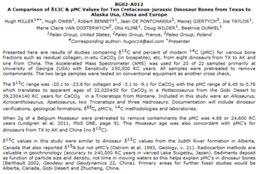

Slide 176
تقريبا كل عظام الديناصورات التي هي المفروض اندثرت من 65 مليون سنة عندما يسمح بقياسها يوجد بها كربون مشع ما بين 5000 الي 50000 سنة وقدمت امثلة كثيرة في الجزء السابق على هذا
وأيضا هذا باعتراف كثيرين مثل علماء متحف درمهلر للديناصورات

Slide 177
In June of 1990, Hugh Miller submitted two dinosaur bone fragments to the Department of Geosciences at the University in Tucson, Arizona for carbon-14 analysis. One fragment was from an unidentified dinosaur. The other was from an Allosaurus excavated by James Hall near Grand Junction, Colorado in 1989. Miller submitted the samples without disclosing the identity of the bones. (Had the scientists known the samples actually were from dinosaurs, they would not have bothered dating them, since it is assumed dinosaurs lived millions of years ago—outside the limits of radiocarbon dating.) Interestingly, the C-14 analysis indicated that the bones were from 10,000-16,000 years old—a far cry from their alleged 60-million-year-old age
Dahmer, et al., 1990, pp. 371-374

Slide 178
فكيف هذا مع الاعتبار ايضا كما قلت ان الكربون المشع يختفي بعد 50000 سنة وبعد 70000 سنة يجب ان لا يوجد له اي أثر في العظام.
هذا يعني شيء واحد أن الديناصورات لم تتطور الي ثدييات وطيور وتندثر من 65 مليون سنة والطبقة المزعومة سواء الترياسك من اقل من 250 مليون والجوراسك من اقل من 200 مليون سنة والكيراتيشيوس من 150 مليون سنة هم فقط من الاف السنين فقط وهذا يعني بوضوح أن التطور لم يحدث بدليل الكربون المشع وأيضا يوضح أن هذه الطبقات لم تترسب ببطء في مئات الملايين من السنين المزعومة بل بسرعة بسبب الطوفان العالمي.
قائمة لتحليلات مختلفة لعظام ديناصورات بالكربون المشع
The findings: Carbon-14 in dinosaur bones

Slide 179
Dinosaur | Lab/Method/Fraction (b,c,d) | C-14 Years B.P. | Date
Acro Acro Acro Acro Acro Allosaurus Hadrosaur #1 Hadrosaur #1 Triceratops #1 Triceratops #1 Triceratops #1 Triceratops #2 Triceratops #2 Hadrosaur #2 Hadrosaur #2 Hadrosaur #2 Hadrosaur #2 Hadrosaur #2 Hadrosaur #3 Apatosaur | GX-15155-A/Beta/bio GX-15155-A/AMS/bio AA-5786/AMS/bio-scrapings UGAMS-7509a/AMS/bio UGAMS-7509b/AMS/bow UGAMS-02947/AMS/bio KIA-5523/AMS/bow KIA-5523/AMS/hum GX-32372/AMS/col GX-32647/Beta/bow UGAMS-04973a/AMS/bio UGAMS-03228a/AMS/bio UGAMS-03228b/AMS/col GX-32739/Beta/ext GX-32678/AMS/w UGAMS-01935/AMS/bio UGAMS-01936/AMS/w UGAMS-01937/AMS/col UGAMS-9893/AMS/bio UGAMS-9891/AMS/bio | >32,400 25,750 + 280 23,760 + 270 29,690 + 90 30,640 + 90 31,360 + 100 31,050 + 230/-220 36,480 + 560/-530 30,890 + 200 33,830 + 2910/-1960 24,340 + 70 39,230 + 140 30,110 + 80 22,380 + 800 22,990 +130 25,670 + 220 25,170 + 230 23,170 + 170 37,660 + 160 38,250 + 160 | 11/10/1989 06/14/1990 10/23/1990 10/27/2010 10/27/2010 05/01/2008 10/01/1998 10/01/1998 08/25/2006 09/12/2006 10/29/2009 08/27/2008 08/27/2008 01/06/2007 04/04/2007 04/10/2007 04/10/2007 04/10/2007 11/29/2011 11/29/2011

Slide 180
من يريد تفاصيل الموضوع بالمراجع وشهادات العلماء يرجع لهذه الروابط التي امامكم
http://drghaly.com/articles/display/12363
https://www.youtube.com/watch?v=hCH2yy5wJ8o

Slide 182
Evolution is not a real Science

Slide 183
الرد على ادلة قدم عمر الأرض وأثبات صدق ما قاله الكتاب المقدس لفظيا

Slide 184
امثلة على خطأ مقياس الكربون المشع بإقرار العلماء
يقر الكثير من العلماء أنه لا يوجد عينة من العينات البيولوجية تقريبا من اي طبقة من طبقات الارض التي يقولوا عنها انها من ملايين او بلايين السنين الا ونجد بها كربون مشع لو سمح بتحليلها بالكربون المشع ويعطي عمر ما بين 5000 سنة الي 50000 سنة.
Dahmer, Lionel, D. Kouznetsov, et al. (1990), “Report on Chemical Analysis and Further Dating of Dinosaur Bones and Dinosaur Petroglyphs,” Proceedings of the Second International Conference on Creationism, ed. Robert E. Walsh and Christopher L. Brooks (Pittsburgh, PA: Creation Science Fellowship).
DeYoung, Don (2005), Thousands...Not Billions (Green Forest, AR: Master Books).
Major, Trevor (1993), “Dating in Archaeology: Radiocarbon & Tree-Ring Dating,” Apologetics Press, [On-line],

Slide 185
فمثلا الصخور التي يجدوا بها اثار اقدام الديناصورات ايضا يجدوا بها خشب متحجر وتحول لفحم
فعلي سبيل المثال نهر بلاكسي في تكساس
يقال ان عمر هذه الصخور هو 100 مليون سنة وهي ايضا مناسبه لما يحسبوه من عمر الديناصورات واثار اقدامها ولكن عندما يحللون عمر الفحم بالكربون المشع يجدوا ان عمره 5000 سنه فقط. فما هو الصحيح؟ اثار اقدام الديناصورات التي يقولوا انها تعود الي 100 مليون سنة بناء علي عمر الصخور لتناسب التطور ام مقياس الكربون المشع فقط 5000 سنة ويناسب وجود اثار اقدام انسان حديث في نفس الطبقة؟

Slide 187
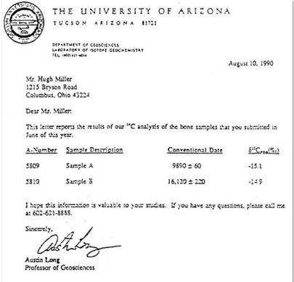
بل عظام الديناصورات في هذه الطبقة أعطت من 9890 الي 16000 سنة.
شهادة من معامل جامعة اريزونا عن انها 9890 سنة

Slide 188
بل حتى الماس كما عرضت سابقا به كربون مشع وهو المفروض ان عمره بين 1 الي 4 بليون سنة ومن أقدم واثبت الصخور وبخاصة لصلابته وشبه استحالة هروب ذرات منه او تلوثه وبه ايضا كربون مشع وقيست بمقياس الكتلة الطيفي AMS Accelerator Mass Spectrometer measurements
Ibid., page 587
M. Riddle, Does radiometric dating prove the earth is old?, in K.A. Ham (Ed.), The New Answers Book, Master Books, Green Forest, Arkansas, pp. 113–124, 2006
هذا أكد بطريقة قاطعة قصر عمر طبقات الارض وصخورها وقصر عمر الارض الي بضعة الاف من السنين وأيضا خطا الفرضيات المبني عليها مقياس الكربون المشع
R.E. Taylor, and J. Southon, Use of natural diamonds to monitor 14C AMS instrument backgrounds, Nuclear Instruments and Methods in Physics Research B 259:282–287, 2007.

Slide 189
ولهذا أكثر من نصف نتائج قراءات الكربون المشع ترفض هذا لو سمح أصلا بقياس الكربون المشع في عينة يفترضوا انها قديمة فهذا كثيرا لا يسمح به.
“The troubles of the radiocarbon dating method are undeniably deep and serious. It should be no surprise, then, that fully half of the dates are rejected. The wonder is, surely, that the remaining half come to be accepted.”
*R.E. Lee, “Radiocarbon, Ages in Error,” in Anthropological Journal of Canada, p. 9.

Slide 190
كثير من علماء التطور يعرفوا هذه الأخطاء ولهذا يستخدموا المناسب فقط ولهذا قال أحدهم الاتي
لو الكربون المشع مناسب لفرضية التطور وضع في النص لو ليس مناسب الي حد ما يوضع في الهامش لو غير مناسب كلية لا يجب ان يكتب أصلا في المراجع. وبالطبع لن تسمعوا عنه وتتخيلوا انه دائما يعطي نتائج تناسب فرضية التطور.

Slide 192
بل اعترفوا انهم يختاروا العمر المناسب

Slide 193
وفي سنة 1984م تم اختيار 500 قياس زمني من أصل 300 ألف قياس للكربون المشع والباقي رفض لأنه لا يتفق مع فرضية التطور. أي تم اختيار ما نسبته 1 : 600 : واستبعاد الباقي
Mats Molén. Vårt ursprung. sid. 126-140
هذا ليس أسلوب علمي ولكن هذا عقيدة الحادية تؤمن بالتطور ويستخدموا بعض التفسيرات العلمية (وليس الملاحظات والحقائق العلمية) لأثبات عقيدتهم

Slide 194
من يريد تفاصيل الموضوع بالمراجع وشهادات العلماء يرجع لهذه الروابط التي امامكم
http://drghaly.com/articles/display/12364
https://www.youtube.com/watch?v=ceD0n1vaQNA

Slide 196
Evolution is not a real Science

Slide 197
الرد على ادلة قدم عمر الأرض وأثبات صدق ما قاله الكتاب المقدس لفظيا

Slide 198
فائدة الكربون المشع لإثبات الخلق وقصر العمر وليس التطور وقدم العمر والحقب
نتأكد ان الكربون المشع يصلح فقط لكي يوضح ان عمر الحفرية اقل من 50000 سنة فقط ولكن لا يصلح لتحديد عمر دقيق فهو يصلح تحليل كيفي وليس كمى
ورغم هذا الكربون المشع يصلح لتأكيد صدق كلام الكتاب المقدس حتي لو اخذناه كميا
قام عالم في سنة 1970 م اسمه وايتلا
R. Whitelaw, of Virginia Polytechnic Institute

Slide 199
جرب 25000 حفرية بمقياس الكربون المشع لبشر وحيوانات ونباتات من اعلي سطح البحر واسفله ووضع عامل ليعادل نسبة خطأ في الكربون المشع ووضع النتائج في رسم بياني وهذا الرسم ظهر فيه ان قمة موت الكائنات كان ما بين 3000 ق م الي 2000 ق م. واكثرهم في المنتصف أي تقريبا 2500 ق م أي من 4500 سنة مضت. وطبعا نعرف ان الطوفان كان في منتصف هذا الزمان. بل من 25000 عينة, 15000 عينة اتفقوا علي تاريخ 2500 ق م تقريبا
R. Whitelaw, “Time, Life and History inthe Light of 15,000 Radiocarbon Dates,” in Creation Research Society Quarterly, 7 (1970):56.)

Slide 200
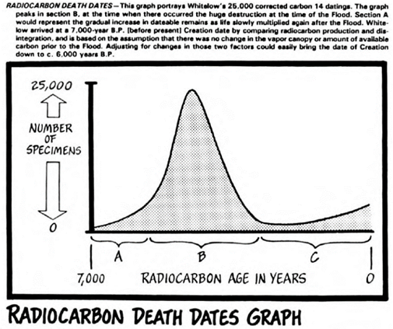

Slide 201
فلهذا لو نظرنا لمقياس الكربون المشع وبقية المقاييس الاشعاعية للعناصر المختلفة بحيادية نجد انه دليل علي صدق الكتاب المقدس وعلي قصر عمر الأرض وعلى ان كل الكائنات الحية خلقت معا في وقت واحد وهو أسبوع الخلق من بضعة الاف من السنين ويؤكد أيضا حدوث الطوفان وقتل الكائنات جماعيا ورسبت طبقات الأرض في وقت قصير مثلما أخبرنا الكتاب المقدس.
وفي النهاية اختم بملحوظة مهمة ارجوا ان تنتبهوا اليها.

Slide 202
وهي المقياس الاشعاعي لو اختلف مع اعمار التطور يصبح المقياس الاشعاعي خطأ والتطور هو الصحيح. وايضا لو اختلف اي مقياس علمي اخر مع اعمار التطور يصبح هذا المقياس خطأ او ملوث او غيره ولكن التطور صحيح. فمهما سيقدم كأدلة علمية على خطأ اعمار التطور سيقال ان العلم خطأ في هذه النقطة وغيرها والتطور صحيح لأنها عقيدة قبلوها بإرادتهم ولا يريدوا أن يتخلوا عنها حتى لو وقفت الادلة العلمية الحقيقية ضدها. وكل هذا الامر في اساسه هم اختاروا ان يرفضوا عقيدة الخالق ويؤمنوا بالإلحاد والتطور ويعطوه هالة علمية كاذبة. فلهذا العلم رائع ولكن التطور بفروعه ليس علم حقيقي.

Slide 203
من يريد تفاصيل الموضوع بالمراجع وشهادات العلماء يرجع لهذه الروابط التي امامكم
http://drghaly.com/articles/display/12364
https://www.youtube.com/watch?v=ceD0n1vaQNA

Slide 205
Evolution is not a real Science

Slide 206
الرد على ادلة قدم عمر الأرض وأثبات صدق ما قاله الكتاب المقدس لفظيا

Slide 207
الرد على قدم العمر بعدد حلقات الأشجار
وهو الأسلوب العلمي لتحديد الاعمار عن طريق تحليل ترتيب حلقات الأشجار او نمو الحلقات حيث تمثل كل حلقة سنة. وهذا المقياس هو الذي استخدم في تحديد عمر النصف للكربون المشع
اقصى عمر يمكن ان يستخدم فيه عمر الحلقات هو 11000 سنة وهو ما تم استخدامه في الكربون المشع
McGovern PJ, et al. (1995). Dendrochronology. "Science in Archaeology: A Review". AJA 99 (1): 79–142.
ولكن لا يوجد شجر حي يعطينا 11000 سنة لأنه لا يوجد شجر حي ليتم عد حلقاته 11000 ولكن هم يعودون بطريقة انهم يأخذون عدد الحلقات من الشجر الحي ثم بعد هذا يأخذون عينات من أي اخشاب متاحة سواء في بيوت قديمة او أشجار متحجرة مدفونة او حتى اخشاب في اثار قديمة المهم ان تكون من نفس المنطقة ويرتبوها حسب توافق الاشكال للحلقات وسمكها بطريقة تسمى cross-dating

Slide 208
هذا المقياس يوجد بها الكثير من الافتراضات الغير دقيقة
عند مقارنة تركيز الكربون المشع في حلقات نفس العينة وجد انه اختلف هذا وضح عدم دقته وهذا لان مفترض انه ينتج حلقة في السنة
أول وأهم مشكلة وهي بدأ اكتشاف أن الشجرة التي تنتج حلقة في السنة لو عبر عليها سنة بظروف سيئة او سنة جيدة ولكن حدث جفاف في منتصف الصيف ثم امطرت ثانية هذا يؤدي الي تكوين حلقتين او ثلاث حلقات او أكثر في السنة أي ان الشجرة ممكن تستمر في انتاج حلقة في السنة في المعتاد ولكن مع أي اختلاف تنتج أكثر من حلقة في السنة. ولو لم تكن سنة سيئة بالكامل ولكن تغيرت فيها الظروف من جيدة الي سيئة الي جيدة الي سيئة ينتج حلقات كثيرة في السنة تصل الي خمس حلقات وأكثر
Lori Martinez (1996). "Useful Tree Species for Tree-Ring Dating". Retrieved 2008-11-08.
هذا العامل لوحده كافي لتدمير مقياس الاعمار بعدد حلقات الأشجار

Slide 209
ثانيا اكتشف ظاهرة التي تسمى الحلقة الكاذبة وهي ان الشجرة هي في الموسم المعتدل المنتظم ممكن تنتج حلقة كاذبة لظروف داخلية في نمو الشجرة لا علاقة لها بالمناخ
Yamaguchi, D.K., Interpretation of cross-correlation between tree-ring series. Tree Ring Bulletin 46:47–54,
ثالثا اكتشف ان عندما تتعرض الشجرة لأنواع من الامراض وبخاصة أنواع من الامراض تقلل من نمو الشجرة في وقت موسم النمو هذا يجعلها تصنع أكثر من حلقة
Lori Martinez (1996). "Useful Tree Species for Tree-Ring Dating". Retrieved 2008-11-08.
رابعا يختلف النمو السريع في بعض المناطق فمثلا في كندا يكون في بداية الصيف النمو سريع ولكن في بعض مناطق البحر المتوسط النمو السريع يحدث في الخريف.
Capon, Brian (2005). Botany for Gardeners (2nd ed.). Portland, OR: Timber Publishing. pp. 66–67

Slide 210
خامسا الحشرات مثل النمل الذي يسبب صبغات في حلقات الأشجار تغير شكل الحلقات وقد تكون أكثر من حلقة ليس لتغيير الموسم ولكن فقط بسبب النمل
Bibliography of Dendrochronology". Switzerland: ETH Forest Snow and Landscape Research. Retrieved 2010-08-08
سادسا معظم الاشجار القديمة المهمة في هذا العلم الحلقات بها تأخذ عدة اشكال وليست شكل واحد منتظم ومنها الاشجار التي اعتمد عليها ايدموند شولمان
Miller, Brian, “Methuselah Walk.” Eastern Sierra Interpretive Association, Bishop, CA., no date.
سابعا امر اخر بعض الاشجار تتغير ظروفها فجأة فشجرة صغيرة مغطاة بشجرة كبيرة فنصيبها من الامطار واشعة الشمس قليل ونموها قليل وتصنع حلقات كثيرة
ولكن فجأة تموت الشجرة الكبيرة وتسقط او تقطع وتصبح الظروف للشجرة الصغيرة أفضل بكثير فهي تحصل على كل المطر واشعة الشمس وتتغير اشكال حلقاتها

Slide 211
ثامنا الاشجار القديمة كانت تربتها قاعدية أكثر وبها طبقة كلسية أكثر التي تعطي مظهر ودرجة لون مختلف في الحلقات وهذا يعطي منظر حلقات خادعة وايضا يتغير بتغير ظروف التربة حسب ما تحمله المياه من حموضة او قاعدية
Anonymous, "Ancient Bristlecone Pine Forest." Government Printing Office, Washington D.C., 1981.
تاسعا الاشجار الي على جانبي جبل واحد تتعرض لظروف مختلفة من حرارة مختلفة وكميات مطر مختلف واشعة شمس مختلفة بسبب وجودهم على جانبين مختلفين من جبل واحد رغم انهم يعتبروا في التقويم السابق منطقة واحدة
عاشرا النشاط البركاني في مناطق قريبة الذي يؤثر بارتفاع حرارة وزيادة بخار الماء وايضا كثرة ثاني اكسيد الكربون وتغير قوة اشعة الشمس بسبب الدخان والرماد يجعل حلقة سميكة متعددة الالوان يظنوها عدة حلقات.

Slide 212
حادي عشر تغيير تيار المياه الجوفية وارتفاع وانخفاض منسوب المياه في الموسم الواحد بجوار الاشجار يؤثر على عدد الحلقات في الموسم الواحد.
وهذا ليس كلامي فقط بل كلام علماء التطور نفسهم في كل من المراجع التالية
Under certain climatic conditions such as late frost, produce more than one ring per year
[Glock and Agerter, 1963].
in the carefully checked history of bristlecone pines
[Ferguson, 1968, p.840].
(Bailey, 1989, p.101)
كل هذا يؤكد عدم دقة مقياس الاعمار بعدد حلقات الأشجار

Slide 213
من يريد تفاصيل الموضوع بالمراجع وشهادات العلماء يرجع لهذه الروابط التي امامكم
http://drghaly.com/articles/display/12369
https://www.youtube.com/watch?v=VEqEpemsMho

Slide 215
Evolution is not a real Science

Slide 216
الرد على ادلة قدم عمر الأرض وأثبات صدق ما قاله الكتاب المقدس لفظيا

Slide 217
الرد على قدم العمر بعدد حلقات الأشجار
كل هذا يتعلق بالأشجار الحية ولكن أيضا الخشب القديم سواء مستخدم في بيوت او مدفون الذي يستخدم لتكميل الاجندة به إشكاليات بالإضافة الي الإشكاليات السابقة.
ثلاث عوامل إضافية للأخشاب القديمة وليست للشجر الحي تضاف الى الاحدى عشر السابقين
الثاني عشر عامل اخر خطير تم تجاهله في وضع هذا المقياس متعلق بالخشب القديم وهو أن البيوت او المواد الخشبية ليست بالشرط أن تكون استخدم شجر المنطقة فقد يكون استخدم خشب منطقة اخري او دولة اخري.
الثالث عشر من الممكن ان يكون الخشب المدفون هو ليس من خشب المنطقة ولكن اتي بسبب سيل او فيضان نهر او طوفان او غيره من العوامل.
الرابع عشر وهو احتمالية الخطأ المرتفعة في تداخل تحديد الاعمار بين قطع الخشب المختلفة لان هذا امر تقديري فقط

Slide 218
شرح دكتور جون وودمورابي John Woodmorappe اشكاليته واخطاؤه ووضح اختلال أكثر من 2 الي 3 مرات فقط في عشر سنين يجعلهم غير متطابقين ويجعلهم غالبا يضافوا بدل من ان يتداخلوا. وهذا يجعل التداخل خطا ولا يعتد به
J. Woodmorappe (2003b), “Collapsing the Long Bristlecone Pine Tree Chronologies,” in Proceedings of the Fifth International Conference on Creationism, ed. R. L. Ivey, Jr., (Pittsburgh: Creation Science Fellowship, 2003), pp. 491–503
ونظام الكمبيوتر COFECHA اثبت خطأ عدد الحلقات
John Woodmorappe, M.A. Geology, B.A. Biology January 28, 2009

Slide 219
اجروا تجارب على الاشجار من نوع الصنوبر التي يعتمدوا عليها كثيرا في تحديد الاعمار القديمة pine tree Bristlecone فبدوءا يزرعوها وبعد عشر سنين يقيسوا عدد الحلقات فيجدوا بها من 15 الي 25 حلقة وهي معروف عمرها بدقة انها 10 سنين
ولهذا اعترف بعض علماء النباتات ان ما يسمى مقياس حلقات الاشجار القديم هو ابعد ما يكون عن الدقة
The extended tree ring chronologies are far from absolute
3.Rohl, David, A Test of Time, Arrow Books, London, Appendix C, 1996
الاشجار القديمة
يوجد أنواع من الأشجار القديمة اسمها سيكوايس sequoias. بدراستها وجدوا انها ليس لها أعداء طبيعية ولا تموت وتستمر في النمو فقط مثل
The giant sequoias of California and Nevada mountains of California
Sequoia gigantea

Slide 220
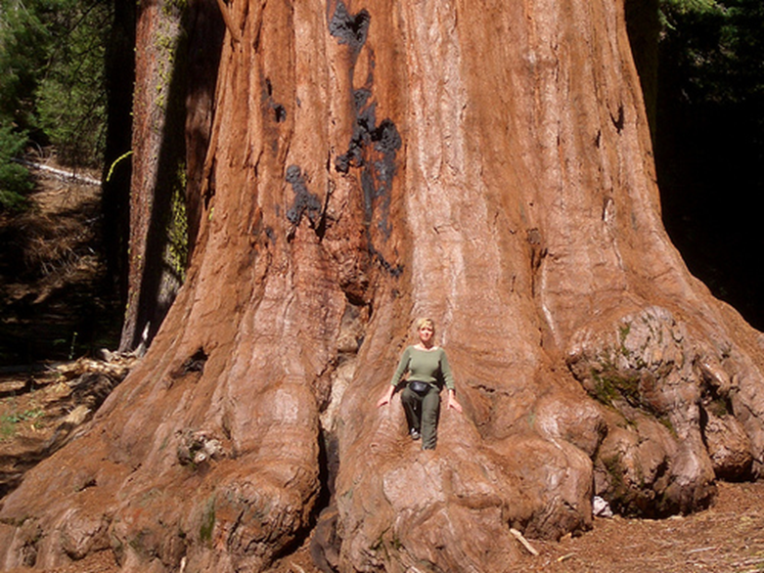

Slide 221
فاقدم شجرة حددوا عمرها حتي الان علي الارض Bristlecone Pines والتي تنمو بمعدل بوصة في القرن ولا تزال حية شجرة في جنوب كاليفورنيا يقدر عمرها 4300 سنة
وعمرها هذا يناسب الطوفان تماما. هذه الشجرة سبب اشكالية فلماذا أقدم الاشجار الحية عمرها يناسب الطوفان؟
بحسبة اخري وجدوا ان معدل نموها مع طولها وهو 30 قدم اي 360 بوصة يناسب تماما ان تكون اقل من 4400 سنة
Anonymous, "Ancient Bristlecone Pine Forest." Government Printing Office, Washington D.C., 1981.
إذا هو دليل على ما قاله الكتاب المقدس

Slide 222
من يريد تفاصيل الموضوع بالمراجع وشهادات العلماء يرجع لهذه الروابط التي امامكم
http://drghaly.com/articles/display/12370
https://www.youtube.com/watch?v=w0I1bJaedm8

Slide 224
Evolution is not a real Science

Slide 225
الرد على ادلة قدم عمر الأرض وأثبات صدق ما قاله الكتاب المقدس لفظيا

Slide 226
الرد على قدم الارض بعدد الطبقات الثلجية
الحلقات الثلجية يقولوا انه تترسب طبقة في السنة بطريقة تسمى winter summer cycle وتكون مميزة بكثافة معينة واضحة اللون للعين ما بين بيضاء للثلج وهو شتاء وشفافة وهي ماء متجمد للصيف والاثنين معا يمثلان طبقة او حلقة. وعندما يأخذون عينات طولية من القطب الشمالي ويعدوا عدد الحلقات ليحصوا عدد السنين
ويقولوا انها تعطي اعمار تتعدي 110,000 حلقة اي = 110,000 سنة وبهذا يؤكدوا على قدم عمر الارض بدليل واضح محسوب ويوضحوا خطأ الكتاب المقدس الذي تكلم على صغر عمر الارض بما يناسب 6000 الي 7500 سنة وايضا يوضحوا خطأ الطوفان لأنه لو كان حدث الطوفان العالمي منذ 4400 سنة لكنا وجدنا اقل من 4400 حلقة فقط
ولكن هذا المقياس يوجد به الكثير من المشاكل

Slide 227
اختلاف توزيع الثلج والرياح التي تكون كثبان ثلجية وأيضا يأتي أحيانا موسم لمدة أسبوع او اثنين يدفأ فيه الجو قليلا هذا يكون طبقة شفافة ثم يأتي بعدها عاصفة ثلجية تكون طبقة هشة بيضاء وهكذا فهذا اثبت ان ممكن ان يتكون أكثر من طبقة في السنة بكل سهولة حسب عدد العواصف الثلجية في الصيف وعدد موجات الرياح الدافئة في الشتاء.
أيضا الثلج عندما يتساقط يحبس معه فقاعات هوائية هذه الفقاعات تتحرك بأشكال مختلفة تحت ضغوط مختلفة تجعل الطبقات مختلفة تماما وغير منتظمة وتعطي شكل عدة طبقات وهي طبقة واحدة. أيضا بعض العناصر التي تعطي شكل أكثر من حلقة
هذا يدمر هذا المقياس السنوي تماما.

Slide 228
ومرجع تكلم عن هذه العوامل
Shuman, C.A., Alley, R.B., Anandakrishnan, S., White, J.W.C., Grootes, P.M., and Stearns, C.R., Temperature and accumulation at the Greenland summit: Comparison of high-resolution isotope profiles and satellite passive microwave brightness temperature trends. Journal of Geophysical Research 100(D5):9165–9177,
ولهذا اعترف بعض من مؤيدي التطور على خطأ تحديد الاعمار بعدد الطبقات
Alley, R.B. et al., Visual-stratigraphic dating of the GISP2 ice core: Basis, reproducibility, and application. Journal of Geophysical Research 102(C12):26,367–26,381, 1997.

Slide 229
ولكن ما دمر هذا المقياس تماما هو قصة هبوط مجموعة طائرات في المنطقة القطبية في الحرب العالمية الثانية التي هبطت اضطراريا سنة 1942 في منطقة جرين لاند وتركت منذ هذا الوقت وبعد أكثر من 40 سنة بدا البحث عنها كاثر تاريخي من الحرب واكتشف انها على عمق أكثر من 75 متر من الثلج او ما يوازي 250 قدم من الثلج وهذه النقطة تشير الي ان افتراض طبقات الثلج الكثيرة تؤكد ان عمر الارض مئات الالوف من السنين هي معلومة غير دقيقة لان 268 قدم تكونوا ليس في أكثر من 3200 سنة ولكن فقط في خمسين سنة. اي بمعدل 1.6 متر ثلج في السنة او تقريبا 5 الي 5.5 قدم في السنة او ما يوازي 60 حلقة او طبقة في السنة.
فالعمق التي وجدت عليه هو عمق يمثل أكثر من 3200 سنة بعدد الطبقات ولكنها من 48 سنة فقط وليست من 3200 سنة. ملحوظة أيضا اكتشف أن في كل متر من هذه الطبقات الكثير جدا من الحلقات فكل حلقة غامقة وفاتحة اللون لا تمثل سنة بل تنتج حلقات كثيره في السنة الواحدة ولا تكون بوصة في السنة كطبقة سنوية بل تمثل خمسين او ستين طبقة كل منها بوصه او اقل او أكثر وكلهم يمثلون معا سنة واحدة

Slide 231
ورغم هذا الاكتشاف من بداية التسعينيات وحتى الان واضح ومقاس. ولكن للأسف حتى الان لا يزالوا يتكلموا عن الحلقات التي تساوي سنين رغم انها ثبت خطأها بدليل لا يصلح تجاهله بهذه الطريقة.
لو دققنا في الادلة نجدها ضد عمر الارض القديم اي بلايين السنين بل أقصر من ذلك بكثير ولا يوجد الوقت المزعوم للتطور وهذا ما يجعل فرضية التطور خطأ تماما وتثبت وجود الخالق

Slide 232
من يريد تفاصيل الموضوع بالمراجع وشهادات العلماء يرجع لهذه الروابط التي امامكم
http://drghaly.com/articles/display/12374
http://drghaly.com/articles/display/12375
https://www.youtube.com/watch?v=qpsYHvT8Q84
https://www.youtube.com/watch?v=9CkV4QowO88

Slide 234
Evolution is not a real Science

Slide 235
الرد على ادلة قدم عمر الأرض وأثبات صدق ما قاله الكتاب المقدس لفظيا

Slide 236
الرد على بعض ادلة قدم الأرض والشعاب المرجانية
الشعاب المرجانية التي يقال انها تنمو بمعدل بطيء جدا فيستشهد بالأحجام الكبيرة منها والتي تنموا بمعدل بطيء جدا كدليل يؤكد قدم عمر الأرض وهذا تكلم عنه دارون كدليل على قدم العمر
والان يقولوا انها تكون من 0.8 مليمتر الي 80 مليمتر في السنة فتكون بعضها عمره 175000 سنة كمتوسط
يوجد عوامل كثيره تؤثر في نمو الشعاب المرجانية على سبيل المثال كلما كثرت الكائنات الدقيقة التي تكونه كلما ازداد معدل كبر حجمه أيضا المواد الكيميائية والملوثات والعوادم التي نعرف كلنا انها تزداد نسبتها في مياه المحيطات والبحار كل سنة هذه تجعل معدل نموت الشعاب يقل كل سنة بطريقة عكسية. وبناء عليه المعدل الذي نقيسه الان هو اقل بكثير من المعدل القديم

Slide 237
أيضا عمق المياه هذه كائنات كثير منها يقوم بعملية البناء الضوئي ولكنها حساسة الي قوة اشعة الشمس فكلما اقتربت من سطح المياه قل النمو بسبب اشعة الشمس المباشرة هذا العامل يجعل المقياس الحالي فاشل لأنه يقيس الان بعد نمو الأعشاب المرجانية الي قرب سطح الماء.
Squires, D.F. (1959). "Deep sea corals collected by the Lamont Geological Observatory. 1. Atlantic corals". American Museum Novitates 1965: 1–42.
أيضا نسبة الملوحة فهو لا ينموا في المياه عالية الملوحة ونعرف ان الملوحة تختلف من جيل عن اخر والمياه في ازدياد نسبة الملوحة فيها تدريجيا من سنة الي التالية هذا يؤثر على معدلها
Reefkeeping 101 - Various Nutrient Control Methods

Slide 238
وغيرها الكثير من العوامل وهذا ليس كلامي بل كلام علماء التطور نفسهم مثل دراسات مايور التي استمرت 4 سنوات
There are numerous influences, which directly interfere with the growth processes of the coral animals. Some of these factors as observed by A. G. Mayor during a four-year Carnegie expedition to the Samoan Islands were:
هناك العديد من المؤثرات التي تتعارض مباشرة مع عمليات النمو للكائنات المرجانية بعض هذه العوامل كما لاحظ اي جي مايور في خلال أربع سنوات في بعثته الاستكشافية كارينجي الي جزر ساموان كانت:
(a) Silt and mud washing over and smothering coral colonies,
(b) High temperatures due to hot sun during low tides,
(c) drenching tropical rains which not only smothered and killed many coral colonies by the resulting mud, but diluted the sea water to such a low salt content that the coral polyps could no longer live in it.

Slide 239
الطمى والطين الذي يجرف فوقهم يخنق المستعمرات المرجانية
ارتفاع الحرارة بسبب الشمس الحارقة اثناء الجذر (وهذا ما قلته سابقا ان ينموا بسرعة حتى يقترب من سطح المياه وعندها يقل معدل النمو جدا لان الشمس تقتل هذه الكائنات لأنها اقتربت من سطح المياه وهي لا تتحمل اشعة الشمس القوية)
الامطار الغزيرة الاستوائية التي تسبب ليس فقط خنق وقتل العديد من المستعمرات المرجانية من الطين ولكن تخفف ملوحة مياه البحر الي مستوى لم تعد البراعم المرجانية تقدر ان تعيش فيه.
(Wonderly, 1977, p.28)
هذه العوامل تمدر ادعاء القدم بدليل الشعاب المرجانية

Slide 240
ولكن الامر لم يتوقف عند هذا الحد فاكتشف امر غريب جدا وهو كان بمكانة المفاجئة. ففي سنة 1972 م بسبب اعصار بيبي Cyclone Bebe فوجدوا انه تكون بسبب الاعصار اعشاب مرجانيه 3.5 متر ارتفاع 37 متر عرض و18 كيلومتر طول. ليس في مئة ألف سنه ولا ألف ولا مئة بل في عدة ساعات وهذا مدون فى
J.E. Maragos, G.B.K. Baines, and P.J. Beveridge, ‘Tropical Cyclone Bebe Creates a New Land Formation on Funafuti Atoll’, Science 181:1161–1164, 1973
وبهذا نجد ان كل الشعاب المرجانية التي نعرفها حتى اكبرها حجما من الممكن ان تكون تكونت فقط في 3500 سنه الي 4000 سنة فقط

Slide 241
دليل اخر
من أكبر شعاب مرجانية هي في استراليا وتسمي بالشعاب العظيمة المانعة Great Barrier Reef يقع بالقرب من ولاية كوينزلاند بشمال شرق أستراليا ويمتد لمسافة 2300 كيلومتر يقول البعض انه " يعود الي 18 مليون سنة
ففي الحرب العالمية الثانية بعض السفن البريطانية لتقلل من التكلفة ولضيق الوقت شقوا طريق في هذه الشعاب بتدميرها بدل من ان يدوروا 1500 ميل اي فجروا جزء من قلب هذا الحاجز ليعبروا فيه بدل من ان يدوروا حوله. وبدوءا من بعدها يدرسوا اعادة نموها
والمفاجئة بناء على معدل النمو الشعاب في هذه المنطقة وبتطبيقه على سمكها الكلي من اوله الي اخره توصلوا الي ان عمر الشعاب كلها هو 4200 سنة فقط وليس مئات الالاف او ملايين السنين كما كان يفترض

Slide 242
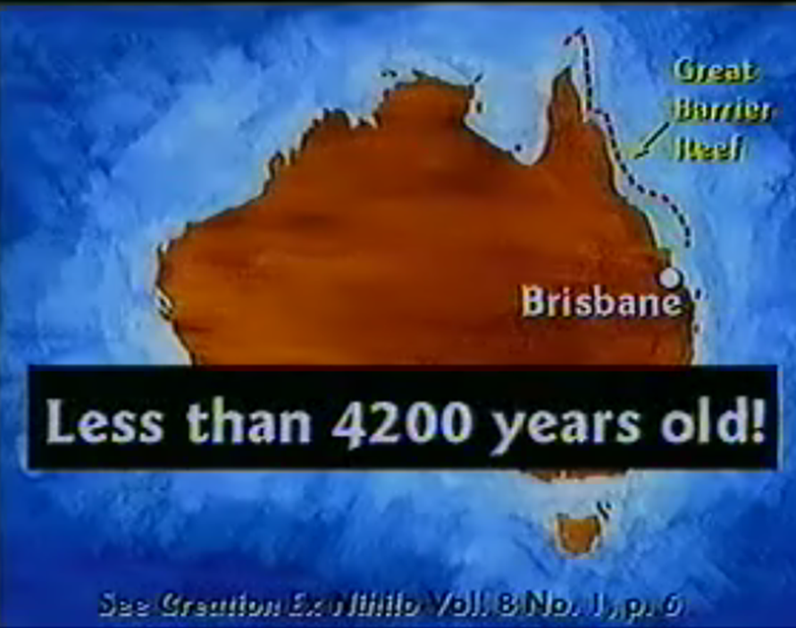

Slide 243
وهذا أصبح دليل علي صغر عمر الارض وليس قدمها لأنه لماذا أضخم تكوين شعب مرجانية يناسب 4200 سنة فقط؟
ويشابه هذا الدياتوم الذي وجد حيتان مدفونة فيه أي انه يترسب بسرعة وأيضا الطباشير الذي بدراسة طبقات الاثنين وجد انهم يشهدوا عن الطوفان.

Slide 244
من يريد تفاصيل الموضوع بالمراجع وشهادات العلماء يرجع لهذه اللنكات التي امامكم
http://drghaly.com/articles/display/12377
http://drghaly.com/articles/display/12378
https://www.youtube.com/watch?v=BOjocG3eWic
https://www.youtube.com/watch?v=Co8NBc7WnNI

Slide 246
Evolution is not a real Science

Slide 247
الرد على ادلة قدم عمر الأرض وأثبات صدق ما قاله الكتاب المقدس لفظيا

Slide 248
الرد على بعض ادلة قدم الارض مثل ترسيبات الكهوف
من بعض الادلة التي يستخدمها مؤيدي التطور علي عمر الارض الطويل وخطأ الكتاب المقدس في قصر عمر الارض والطوفان وهو الترسيبات الجيولوجية في الكهوف
Stalagmites (bottom), Stalactites (Top)
التي يدعوا انها تترسب ببطء بمعدل ثابت في مئات الالوف الي ملايين من السنين
وعندما نجد واحده بطول 10 سم تعني انها 10000 سنة وبالطبع الكبيرة منها يقولوا عنها انها من ازمنة سحيقة لأنها تترسب بمعدل ثابت
ولكن هذا غير صحيح بل بالبديهي ان معدل الترسيب لا بد ان يقل جدا بمرور الوقت والسبب ان دائما هذه القنوات أن تضيق تدريجيا بفعل الموادّ الّتي ترد في التّرسّبات
وهذا الدليل مليء بالفرضيات بل هو كله مبني على فرضيات

Slide 249
اولا افتراض ثبات معدل الترسيب وهذا بوضوح غير صحيح والترسيب معدله يقل بمرور الزمن
ثانيا افتراض ثبات المعدل خطأ لأنه يتأثر بتغير كمية حمض الكربونيك الذي يختلط بمياه الامطار والمياه الجوفية
ثالثا تغير معدل الترسيب بتغير درجة الحرارة لان اتساع الشقوق وكمية المياه المتسربة منها تتغير بتغير الحرارة والبرودة فقياسها في الشتاء يكون اقل كثير من الصيف
رابعا تتغير معدل الترسيب بكمية مياه الامطار الساقطة التي تتغير من سنة الي اخرى ففي مواسم وسنين الجفاف يكون الترسيب اقل بكثير والامطار في الماضي كانت أكثر
خامسا ايضا يتغير بمنسوب المياه الجوفية
سادسا يتغير بتركيز الكالسيوم الذي يتفاعل معه حمض الكربونيك وتركيز الاملاح يقل في التربة لان مياه الامطار باستمرار تحمله وتلقيه في البحار والمحيطات ولهذا بكل تأكيد المعدل الان اقل من الماضي بكثير
سابعا يتغير المعدل باي شيء يؤثر على مسارات المياه مثل زلازل وهزات ارضية لأنها تؤثر على كمية المياه المتسربة وتضيق بعض المسارات

Slide 250
ولكن وجد ادلة كثيرة على ان هذا الترسيب يبدا سريع ثم يبطأ ويدل على قصر العمر وليس العكس
أحد المناطق بالقرب من دالاس التي فيها ترسيبات ويقولوا انها قديمة جدا لأنها تنموا بمعدل بطئي. في نفس المنطقة في بيت عمره 40 سنة وجد أسفل بدرومه فوق الانابيب هذه الترسيبات
التي تساوى المفترض عشرات الاف من السنين وهو عمره 40 سنة فقط

Slide 251
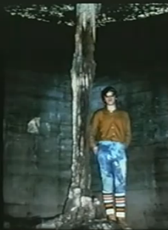

Slide 252
بل في استراليا Jenolan Caves في نفق صناعه بشريه لمنجم زنك قفل لمدة 30 سنة يوجد ترسيبات عشرات الاقدام وهي بالألاف.

Slide 253
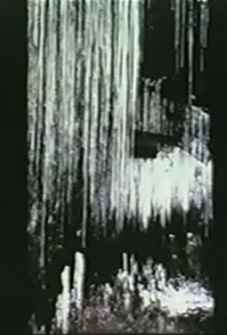

Slide 254
بل في Carlsbad Caverns, New Mexico وجدوا ايضا خفاش مات وترسبت عليه طبقة كلسية حتي قبل ان يتحلل وحفظته

Slide 256
فتحول من دليل قدم الي دليل حداثة فلو عمر الارض قديم اين الترسيبات التي تشهد لملايين السنين؟
وهذا أحد شهادات حتى من مؤيدي التطور
http://www.environmentalgraffiti.com/news-biggest-stalactites-and-stalagmites-earth?image=3#Y5Vm84JfbaquW5X8.99

Slide 257
من يريد تفاصيل الموضوع بالمراجع وشهادات العلماء يرجع لهذه الروابط التي امامكم
http://drghaly.com/articles/display/12380
https://www.youtube.com/watch?v=y1AT-E0cNSM

Slide 259
Evolution is not a real Science

Slide 260
الرد على ادلة قدم عمر الأرض وأثبات صدق ما قاله الكتاب المقدس لفظيا

Slide 261
الرد على قدم عمر الارض من دليل شلالات نياجرا
اول من افترض قدم عمر الارض بأدلة مثل معدل تأكل شلالات نياجرا هو ليس عالم حفريات ولا عالم اثار ولكن هو المحامي تشارلز ليال Charles Lyell ولد 1797 م الي 1875 م الذي كان هدفه من هذا اثبات خطأ الكتاب المقدس
اهمية هذا الدليل انه يعتبر اول دليل قدم على قدم عمر الارض وخطأ الكتاب المقدس وهو اول دليل كذب في سلسلة اكاذيب علوم التطور وهو واحد من اهم الادلة (مع الاخاديد) التي اقتنع بها المبشر المسيحي تشارلز دارون عندما قراء كتاب تشارلز لايال مبادئ الجيولوجيا وبعدها افترض فرضية التطور الكبير.
فتشارلز ليال ارتحل كثيرا بحثا عن دليل يثبت به خطأ الكتاب المقدس في الاعمار وعندما اتى الي شلالات نياجرا سمع انها تتأكل سنويا في شلال Horseshoe لان شلالات نياجرا ثلاث مقاطع اكبرهم هورسشو.

Slide 262
فقام بافتراض ان معدل تآكل شلالات نياجرا انها بمقدار قدم في السنة وهذه المعلومة هي نقلها بغير امانة عن أحد المرشدين في منطقة شلالات نياجرا الذي أخبره ان معدل تآكل منطقة الشلال هي تقريبا 3 اقدام في السنة لأنه عاش 40 سنة في المنطقة وتأكلت على ما يعتقد بمقدار 45 متر او 150 قدم تقريبا
Henry Rodgers, On the Falls of Niagara, American Journal of Science and Arts (New Haven), xxvii: 326–335, January 1835
ولكن تشارلز شعر انه رقم مبالغ فيه وهو غير مناسب لفرضيته فافترض انه قدم واحد في السنة. هذا هو مصدر تشارلز هو فرضية لا اساس علمي لها فيما بني عليه فهو فقال ان بمعدل قدم في السنة ولان المسافة بين المسقط الي كوين ستون Queenston هي 11 كم او 35000 قدم فيكون عمرها 35000 سنة وقدمه كدليل واضح قوي على خطأ الكتاب المقدس في الاعمار والطوفان

Slide 263
ولكن الادلة على خدعته بدأت تظهر فظهر ان تشارلز لايال اهمل تقارير ارسلت له من مستر بلاك ويل Mr Blackwell ن قلا عن محليين بجوار نياجرا يشرحوا ان معدل التأكل هو اكثر من 3 اقدام في السنة ولهذا ما قاله ان عمرها 35000 سنة خطا وهو اقل من 12000 سنة بكثير ولكن لأنه كان يبحث عن دليل يؤيد كلامه عن قدم العمر رفض هذا لأنه غير مناسب لفكره وغرضه الشرير واعلن في كتابه فقط عمر 35000 سنة
Henry Rodgers, On the Falls of Niagara, American Journal of Science and Arts (New Haven), xxvii: 326–335, January 1835.
Larry Pierce, Niagara Falls and the Bible
ثانيا الدراسات التي بدأت من سنة 1842م الي 1927 وبعدها وضحت ان الحد الأدنى لمعدل التآكل هو 5 قدم في السنة وليس قدم
In the Minds of Men, 4th ed p. 356

Slide 264
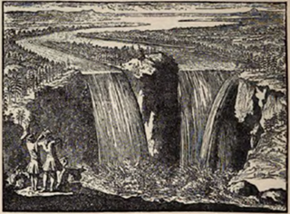
وايضا اتضح ان هناك صور قديمة لشلالات نياجرا منذ سنة 1677 مثل صورة هنيبين الشهيرة
ومقارنتها بصورة 1842 م ووجد ان المسافة هي تساوي 1148 قدم قد تم تراجعه بمعنى انه يتأكل بمعدل 7 قدم في السنة قبل ذلك فيكون حسب مقاس لايال طول الشلالات وهو 35000 قدم (او 11 كم) فعمرها اقل من 5000 سنة. ومع وضع الاعتبار ان المعدل يتناقص فهو في الماضي كان اعلي بمعني انها اقل من 5000 سنة بكثير.

Slide 265
وجد ان معدل تآكل شلالات نياجرا هي في البداية من 11 الي 15 قدم في السنة كمتوسط وقل بعد ذلك الي 7 اقدام في السنة ولكن حاليا قل المعدل في اخر السنوات ووصل الي 5 قدم في السنة حاليا ويتناقص فهي في الماضي كانت أسرع بكثير من ذلك اي ان عمر الشلالات ليس 35000 سنة ولكن تقريبا 4000 سنة
شلالات نياجرا هي طبقتين الأعلى هي طبقات كلسية limestone سميكة 27 متر وبسقوطها هي تحدث تآكل في الطبقة المسامية shale التي تحتها وسمكها 21 متر وتتآكل بعمق حتي تبدا الطبقة الأعلى في التكسر لتآكل الطبقة السفلية من تحتها فلا تتحمل وزن الطبقة العليا فتنكسر
وبالدراسة اتضح ان السمك غير متساوي فالطبقة الصلبة الكلسية حاليا التي اعلي هي 27 متر سمك ولكن في الماضي كان طبقة كلسية اقل سمك والطبقة المسامية أكثر ولهذا كان أسرع في التآكل فهي حالية 27 كلسية و21 مسامية ولكن كلما تبتعد تقل الطبقة الكلسية حتى تصل على بعد 3 كم من مكان الشلال الان تجد ان سمك الطبقة الكلسية الصلبة هي 14 متر والباقي مسامي عند منطقة الكبرى.

Slide 266
فهذا يوضح ان معدل التآكل كان في الماضي عند هذا الجزء أسرع بكثير لان سمك الطبقة الصلبة اقل للنصف.
Philbrick, S.S., What future for Niagara Falls? Geological Society of America Bulletin, 85:91–98, 1974
اي ان نياجرا لم يكن معدل التآكل طوال عمراها قدم هذا خطأ شديد جدا بل اضعاف ذلك لذلك عمر نياجرا ليس 35000 سنه بل 3 الي 4 الاف سنه فقط
Batten, D. (ed.), the Answers Book, Creation Ministries International, Brisbane, Qld, Australia, pp. 63–82
وحسابات أكثر دقة تضع كل هذه العوامل توضح ان عمر الشلال كله هو ما بين 3800 الي 4300 سنة
Oard, M.J., An Ice Age Caused by the Genesis Flood, Institute for Creation Research, El Cajon, CA, USA, 1990
وبهذا نجد ان شلالات نياجرا دليل اخر على عمر يناسب ما بعد طوفان نوح.

Slide 267
من يريد تفاصيل الموضوع بالمراجع وشهادات العلماء يرجع لهذه الروابط التي امامكم
http://drghaly.com/articles/display/12382
http://drghaly.com/articles/display/12383
https://www.youtube.com/watch?v=UfqhgZ0w26o
https://www.youtube.com/watch?v=Fa4O7WJwZYY

Slide 269
Evolution is not a real Science

Slide 270
الرد على ادلة قدم عمر الأرض وأثبات صدق ما قاله الكتاب المقدس لفظيا

Slide 271
الرد على معدل التحجر والتفحم كدليل علي قدم الكائنات المتحجرة
التحجر او Petrifaction هو عملية تحدث للمواد العضوية فتتحول ببطيء شديد لأحجار من خلال احلال المواد العضوية وامتلاء مكانها بمواد معدنية. العملية دائما تحتاج توافر مياه تحمل مواد معدنية كثيرة اي تكون غنية بالمواد المعدنية. هذه نراها في الطبيعة ولا خلاف عليها ولكن الخلاف على الاستنتاج الذي يدعوه من هم ضد الخلق لانهم يقولوا ان التحجر يحتاج الي زمن طويل جدا عشرات ومئات الالاف وملايين من السنين.
ويستغل مؤيدو التطور ذلك في اثبات قدم عمر الارض وخطأ الكتاب المقدس فكثير ما يستشهد مؤيدي التطور علي قدم الحفريات بانها متحجرة وتحول العظام الي ما يشبه الاحجار وايضا اثبات مراحل التطور فعظام الديناصورات دائما متحجرة كدليل على قدمها بملايين السنين.
الحقيقة لا, التحجر من الممكن ان يحدث بسرعه شديده لو توفرت ظروف مناسبه وبخاصه مياه بها نسبة معادن مرتفعة ترسبها بسرعه علي المواد العضوية وتجعلها تتحجر حتي قبل ان تتحلل كليا وتتحول الي حفرية. واقدم ادلة علي هذا كثيرة.

Slide 272
ابحاث تمت في جامعة واشنطن على الخشب وتحجره اثبتت امكانية حدوث ذلك في وقت قصير جدا. في حرارة 44 مئوية ولكن برفع الضغط يتم هذا بسرعة
Phil McCafferty, ‘Instant petrified wood?’ Popular Science, October 1992, pp. 56-57.
وايضا بحث اخر يثبت نفس الامر
Hamilton Hicks, 'Mineralized sodium silicate solutions for artificial petrification of wood', United States Patent Number 4,612,050, September 16,1986, pp. 1-3.
في شمال نازبرا يوجد بئر انشئ في سنة 1538 م اكتشف فيها حديثا شيء يدعو للتعجب وهو دمية دب متحجرة
وايضا صورة لقدم متحجرة داخل حذاء

Slide 273
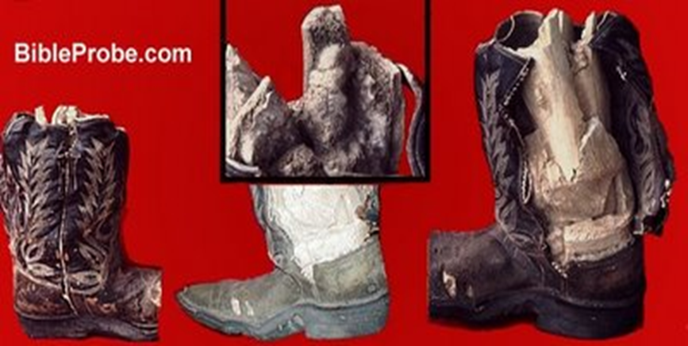
فهل هي متحجرة من ايام تطور الانسان الهومو هابيلس ؟

Slide 274
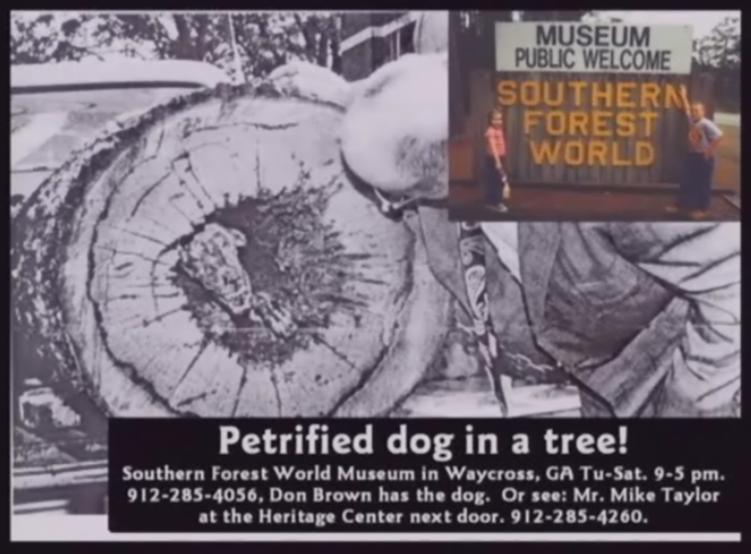
أيضا وجد كلب
متحجر في شجرة
وامثلة كثيرة جدا لكائنات في اوضاع تؤكد ان التحجر تم في وقت قصير
هذا يؤكد ان التحجر تم بسرعة قبل ان يتحلل الكلب داخل الشجرة وبخاصة أن الشجرة المقطوعة صغيرة العمر

Slide 275
التفحم أيضا لا يستلزم وقت طويل
التفحم هو عملية تحول الخشب والمواد الكربونية الي فحم بالضغط والحرارة بمعزل عن التحلل البيولوجي والتأكسد
فكما تعرفه المراجع ودوائر المعارف هو يحدث للنباتات التي محتواها الكربوني مرتفع عندما يحدث فيضان فتتغطى طبقة النباتات بماء وطمي وترتفع الحرارة والضغط فتتحول النباتات من مواد كربونية الي فحم او ما يسمى carbonization
Taylor, Thomas N; Taylor, Edith L; Krings, Michael (2009). Paleobotany: The biology and evolution of fossil plants
بل دائرة المعارف ويكيبيديا تعرفه بانه يحدث للغابات بالفيضانات
هذه نراها في الطبيعة ولا خلاف عليها ولكن الخلاف على الاستنتاج الذي يدعوه من هم ضد الخلق لأنهم يقولوا ان التفحم أيضا يحتاج الي زمن طويل جدا عشرات ومئات الالاف وملايين من السنين.
دراسة اي مور اثبتت ان التحويل الي فحم هو ممكن في وقت قصير جدا لو الظروف مناسبة (الضغط العالي)

Slide 276
“From all available evidence it would appear that coal may form in a very short time, geologically speaking if conditions are favorable.” *E.S. Moore, p. 143.
ما هو الظروف المناسبة التي فحمت غابات ضخمة الا طوفان ضخم دفنهم كلهم في وقت واحد بطبقة رسوبية عملاقة وانضغط بارتفاع المياه الرهيب
أيضا اكتشاف تماثيل خشبية متحجرة التي كانوا يدعوا انها ملايين السنين
Anthropos, 1963-64; 1969, 921-40
دكتور روبرت جنتري أيضا قدم أبحاث على معدل التفحم فأثبت أن أي قطعة خشب لو وضعت في الماء في أسطوانة حرارية وغلقت وسخنت في فرن الي 160 مئوية لمدة أسبوعين ستتفحم
وادلة كثيرة جدا
فمثلا في منجم فحم مفترض انه من زمن الترياسك أي 300 مليون سنة تقريبا وجدوا جرس
ايضا وجدوا وعاء حديدي في داخل قطعة فحم يعود لزمن يقدروه ب 300 مليون سنة
فكل هذا يؤكد ان الفحم ليس من 350 الي 150 مليون سنة ولكن فقط تكون بسبب الطوفان

Slide 277
من يريد تفاصيل الموضوع بالمراجع وشهادات العلماء يرجع لهذه الروابط التي امامكم
http://drghaly.com/articles/display/12386
http://drghaly.com/articles/display/12387
https://www.youtube.com/watch?v=jWxHvehKF5E
https://www.youtube.com/watch?v=6wDw_A01xc8

Slide 279
Evolution is not a real Science

Slide 280
الرد على ادلة قدم عمر الأرض وأثبات صدق ما قاله الكتاب المقدس لفظيا

Slide 281
الرد على ان الحضارة المصرية تثبت قدم عمر الأرض وخطأ الكتاب المقدس في الخلق والطوفان.
الحضارة المصرية العظيمة التي افتخر بها هي ليست 5000 سنة ق م ولا يوجد مصدر واحد لهذا ولكن كل علماء المصريات الحداثى كانوا يستشهدوا بقائمة بأسماء واعمار الملوك هي قائمة مانيتو ومنه يؤخذ قائمة بأسماء واعمار الملوك في معظم المراجع وهو الذي يعتمد عليه البعض في تجميع الاعمار معا ويفسروها وفي حساب ان الاسرة الاولي تكون بدأت من 2920 ق م.
ولكن من الذي اخذ كلام مانيتو وفسره وحسب الاعمار وقال ان الحضارة المصرية ليست حتى 2920 سنة ولكن هي 5000 سنة ق م اي حتى اطول من كلام مانيتو ب 1600 سنة؟
احد المؤمنين والمؤيدين بتعصب لكلام دارون وهو اندرو وايت Andrew Dixon White هذا الرجل بعد ان اتبع كلام دارون بدا يركز علي تجميع معلومات تاريخية وكان غرضه في البحث ان يثبت ان سفر التكوين ليس خطأ فقط في الخلق بل خطأ ايضا في تاريخ البشر الاوائل والحضارات ليكون كلام دارون صحيح.

Slide 282
هو اول من نشر ادعاء ان الحضارة المصرية عمرها 7000 سنة وكدليل على خطأ الكتاب المقدس في كتابه
ولكن قائمة مانيتو ثبت خطأها وان الحضارة المصرية اقصر بكثير مما يدعوا فهي قائمة للمقابر وليست لترتيب الاعمار ولهذا بها الأخطاء التالية
1 الاعمار التي قدمها لكل ملك مستقلة هي ليست فقط تقديرية ولكن أطول من الحقيقية فهم بالغوا في الاعمار ليظهر أكثر عظمة مصر وبخاصة ان مصر كانت محتلة ووجد أمثلة كثيره على هذا.
George A. Barton, Archaeology and the Bible, p. 11.
2 أيضا وجود أخطاء استمر تناقلها من قرن الي اخر وبخاصه عن اول ملك وبتصحيح الخطأ هذا لوحده فقط نجد انه يقلل العمر أكثر من 500 سنة عن 3000 ق م
Johannes Lehmann, The Hittites (1977), p. 204
3 مانيتو سجل أسماء اسرتين أحدهما في الشمال والأخرى في الجنوب واعتبرهم اسرتين متتاليتين رغم انهم حكموا معا. لأنه يسجل مقابر

Slide 283
أيضا هو سجل كل اسرة مستقلة وكل ملك مستقل ومتتاليين ولكن تاريخيا هذا خطأ فيوجد اسر متداخلة واسر انقلبت على بعضها واسر حكمت منطقة واثنائها اسر حكمت مناطق اخرى وكثير من الملوك من نفس الاسرة حكموا معا في نفس الوقت في منطقتين مختلفتين بسبب الصراعات والانشقاقات الكثيرة
J. Ashton and D. Down, Unwrapping the Pharaohs (Green Forest, AR: Master Books, 2006), p. 73.
4 ايضا يوجد فراعنة كثيرين كانوا يعينوا ابنائهم فراعنة بمعنى ان فرعون خارج في حملة حربية يعين ولي العهد فرعون علي مصر ويخرج الحرب والاب لا يزال ايضا فرعون مصر ويحسب حكم الفرعون الاب كامل وحكم الفرعون الابن كامل حتى لو كانوا متداخلين عشرات السنين.

Slide 284
5 أيضا عامل مهم وهي وجود أسماء في قوائمه خطأ وليست حقيقية وتم التأكد من بعضها انها ليست حقيقية ولم يعيشوا أصلا والسبب ان الفرعون ممكن ينشئ مقبرتين له باسمين مختلفين
He invented a few kings cannot be known, but, assuming they are all genuine,
ARCHAEOLOGICAL DATING CHAPTER 35
6 أيضا كتابة اسمين لفرعونيين متتاليين والاثار تكشف انهم اسمين لفرعون واحد
7 الحقيقة اننا لا نملك القائمة الاصلية لمانيتو بل عندنا قائمتين مختلفتين في الاعمار
ولهذا مجموعة من علماء الاثار مع علماء تحليل الكربون المشع بعد التحقيق في هذا الامر قالوا انه لا يثق الا فيما هو حتى 1600 ق م وما هو قبل ذلك غير موثوق في تاريخه
ودكتور فريرديك مع دكتور ليبي اخذوا عينات من القبور ومن المعابد والاماكن المختلفة وأقدم تاريخ قدمته هو بالكربون المشع هو 1600 ق م فالحضارة المصرية غالبا بدأت 2200 الي 2100 ق م من مصرايم ومنها جاء اسم مصر.

Slide 285
لهذا الحضارة المصرية ليست ضد بل هي بالحقيقة بتصحيح التواريخ تشهد على صدق ما قاله الكتاب المقدس.

Slide 286
من يريد تفاصيل الموضوع بالمراجع وشهادات العلماء يرجع لهذه الروابط التي امامكم
http://drghaly.com/articles/display/12301
http://drghaly.com/articles/display/12302
http://drghaly.com/articles/display/12303
http://drghaly.com/articles/display/12304
https://www.youtube.com/watch?v=xBaYxgl28aE
https://www.youtube.com/watch?v=viajblXVBr4
https://www.youtube.com/watch?v=v8Wqc8ecMd8

